Slide 1

Форма № 30 «Сведения о деятельности медицинской организации»
Раздел II.
Штаты медицинской организации
Азаренкова Наталия Венедиктовна, экономист ОМС, 301-240, доб.618

Slide 2
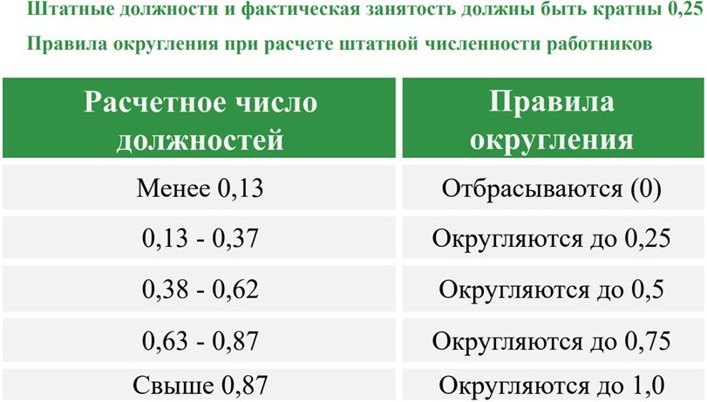
Таблица 1100. Должности и физические лица медицинской организации

Slide 3
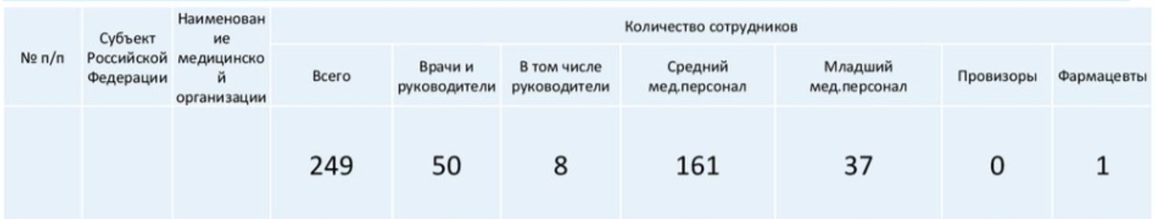
Отчет об эксплуатации ФРМР на 31.12.2023 по сведениям о трудоустройстве по перечню организаций, заведенных в регистре
Наименование должности (специальности) | № стр. | Число физи-ческих лиц основных работников на занятых должностях, чел
1 | 2 | 9
Врачи - всего | 1
Провизоры | 143
Средний медперсонал, всего | 151
Фармацевты | 217
Младший медперсонал | 221
Количество физических лиц врачей, среднего и младшего медперсонала, провизоров, фармацевтов, формируемых в отчете ФРМР, должно соответствовать строкам: 1, 143, 151, 217, 221 графа 9 таблица 1100.
Количество физических лиц всего в отчете ФРМР, должно соответствовать сумме строк: 1+143+151+217+221 графа 9 таблица 1100.

Slide 4
Таблица 1100. Должности и физические лица медицинской организации
Наименование должности (специальности) | № стр. | Число должностей в целом по организации, ед |  | из них: |  |  |  | Число физи-ческих лиц основ-ных работ-ников на занятых долж-ностях, чел
 |  |  |  | в подразделениях, оказывающих медицинскую помощь в амбулаторных условиях |  | в подразделениях, оказывающих медицинскую помощь в стационарных условиях
 |  | штатных | занятых | штатных | занятых | штатных | занятых
1 | 2 | 3 | 4 | 5 | 6 | 7 | 8 | 9
Врачи - всего | 1
Специалисты с высшим немедицинским образованием, всего: | 128
Провизоры | 143
Средний медперсонал, всего | 151
Фармацевты | 217
Младший медперсонал | 221
Прочий персонал | 227
Кроме того, должности и физические лица специалистов с высшим немедицинским образованием, занимающих должности врачей, всего | 232
Кроме того, должности и физические лица без медицинского образования занимающих должности среднего медицинского персонала | 236
Итого | 244
В таблицу включаются сведения о должностях вне зависимости от источника финансирования (ОМС, бюджет, платные)
Медицинские организации особого типа (станции переливания крови, центры медицины катастроф, патанатомбюро, бюро судмедэкспертизы, РМИАЦ и т.п.) показывают штаты по графам 3, 4, 9 и далее с 12 по 17.

Slide 5
Таблица 1100. Должности и физические лица медицинской организации
Наименование должности (специальности) | № стр. | Число должностей в целом по организации, ед |  | из них: |  |  |  | Число физи-ческих лиц основ-ных работ-ников на занятых долж-ностях, чел
 |  |  |  | в подразделениях, оказывающих медицинскую помощь в амбулаторных условиях |  | в подразделениях, оказывающих медицинскую помощь в стационарных условиях
 |  | штатных | занятых | штатных | занятых | штатных | занятых
1 | 2 | 3 | 4 | 5 | 6 | 7 | 8 | 9
Врачи, всего | 1 | 25,5 |  | 10,5 |  | 7,5
Специалисты с высшим немедицинским образованием, всего: | 128 |  |  |  | 4,5
Провизоры - всего | 143
Средний медицинский персонал, всего | 151
Фармацевты | 217
Младший медицинский и фармацевтический персонал | 221
Прочий персонал | 227
Специалисты с высшим немедицинским образованием, занимающих должности врачей, всего | 232
Специалисты без медицинского образования, занимающих должности среднего медицинского персонала | 236
Всего | 244
Разницу между графами 3, 5, 7 и графами 4, 6, 8, а также графами 9, 10, 11
составляют: должности организаций (подразделений) особого типа:
станции (отделения) скорой медицинской помощи, отделения переливания крови, отделение санитарной авиации, дома ребенка, медицинские информационно-аналитические центры, центры общественного здоровья и медицинской профилактики, паталогоанатомические бюро, санаторно-курортные организации, молочные кухни и т.д. При этом если организация (подразделение) особого типа имеет поликлинику (стационар), то штатные должности поликлиники (стационара) выделяются и показываются по соответствующим графам.

Slide 6
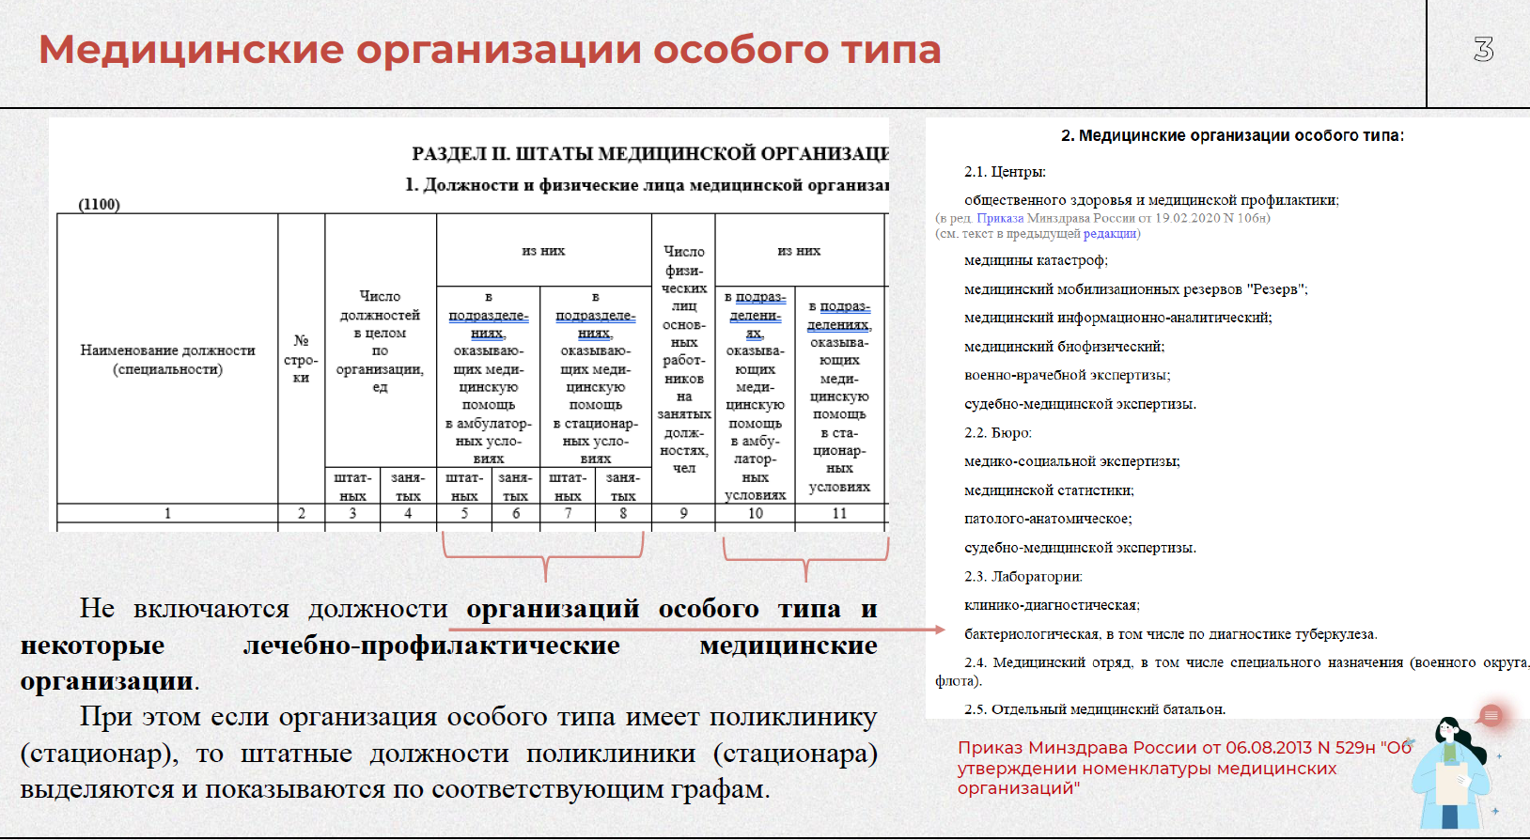

Slide 7
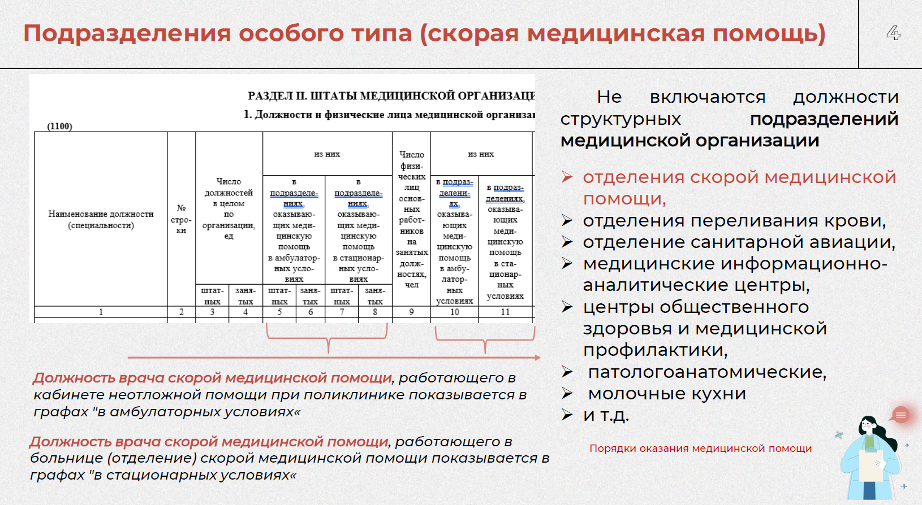

Slide 8
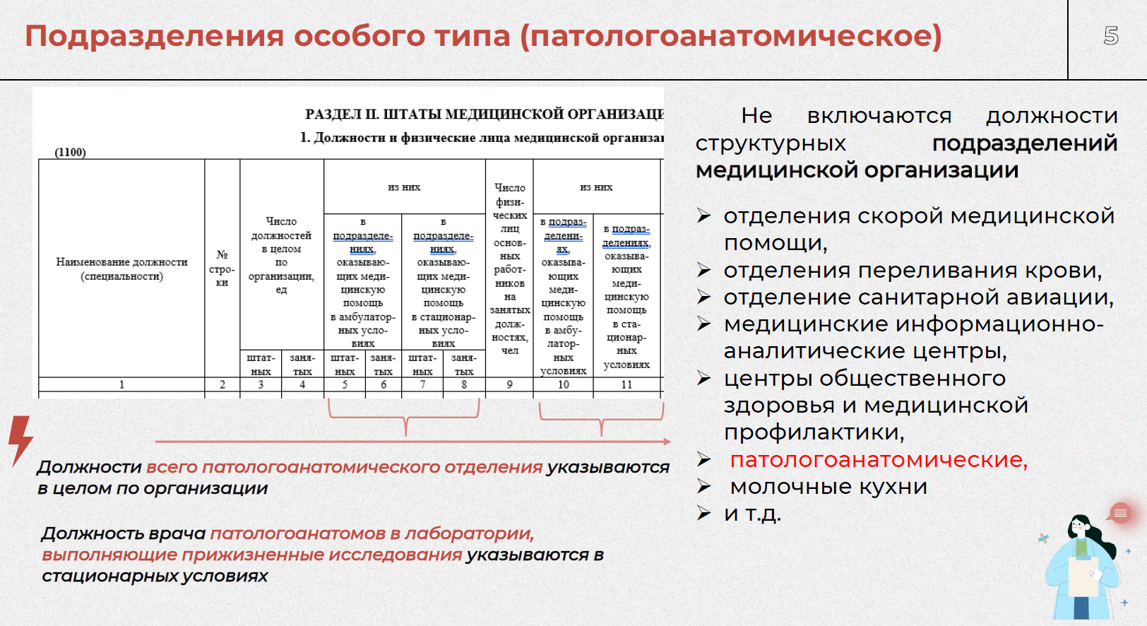

Slide 9
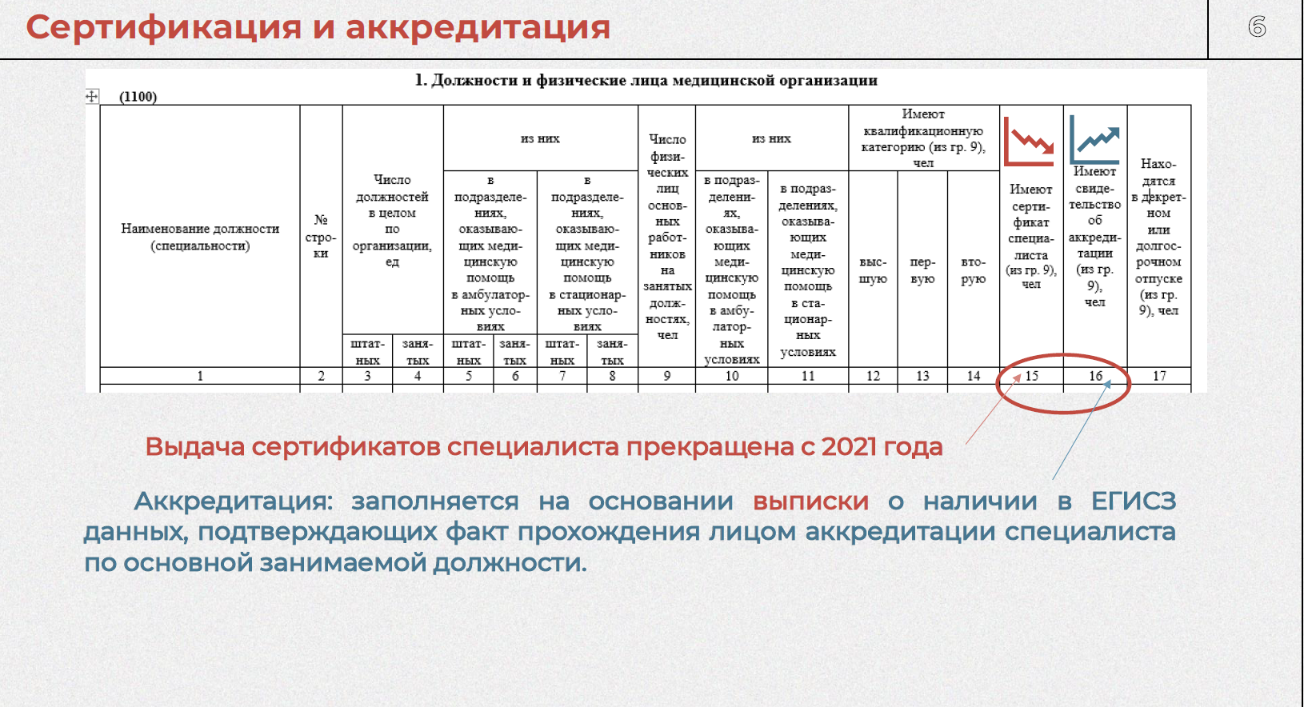

Slide 10
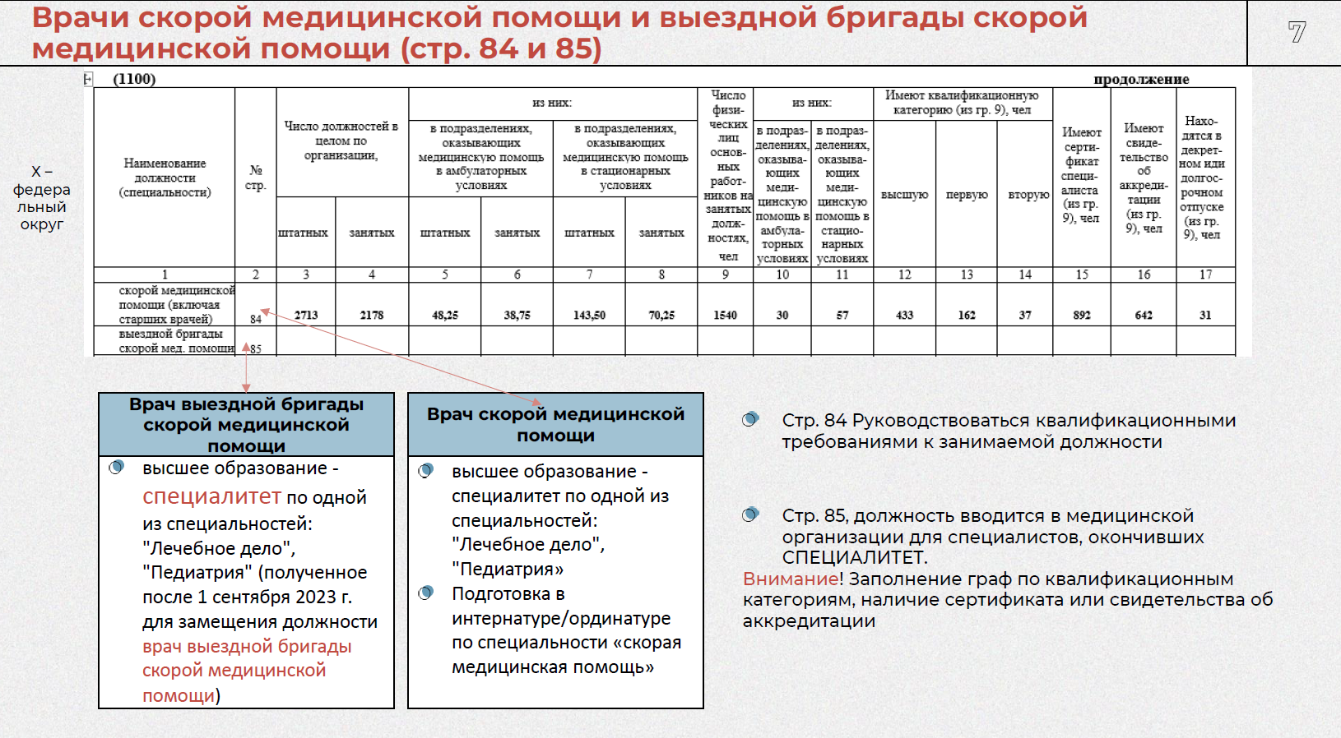

Slide 11
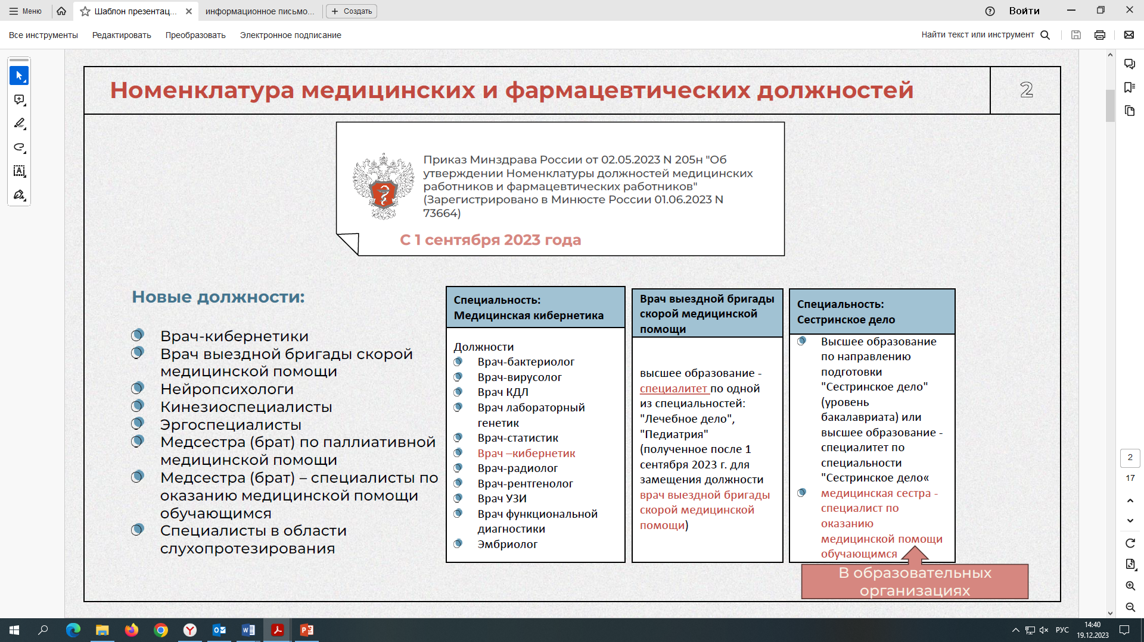

Slide 12
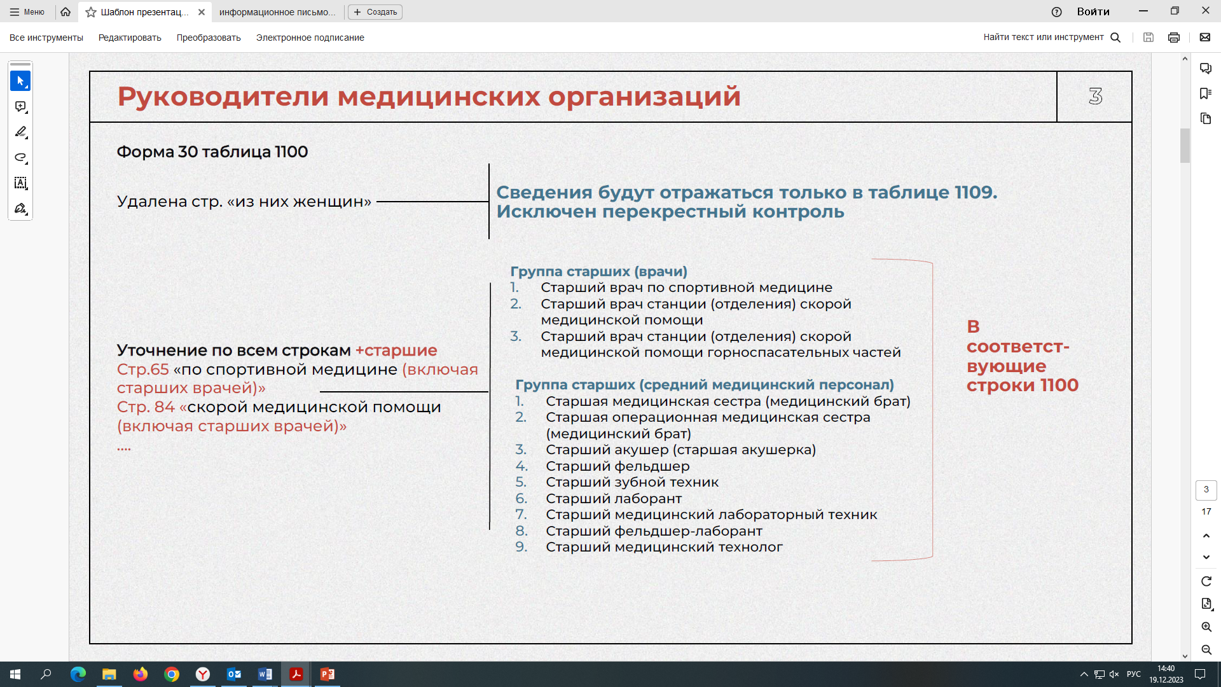

Slide 13
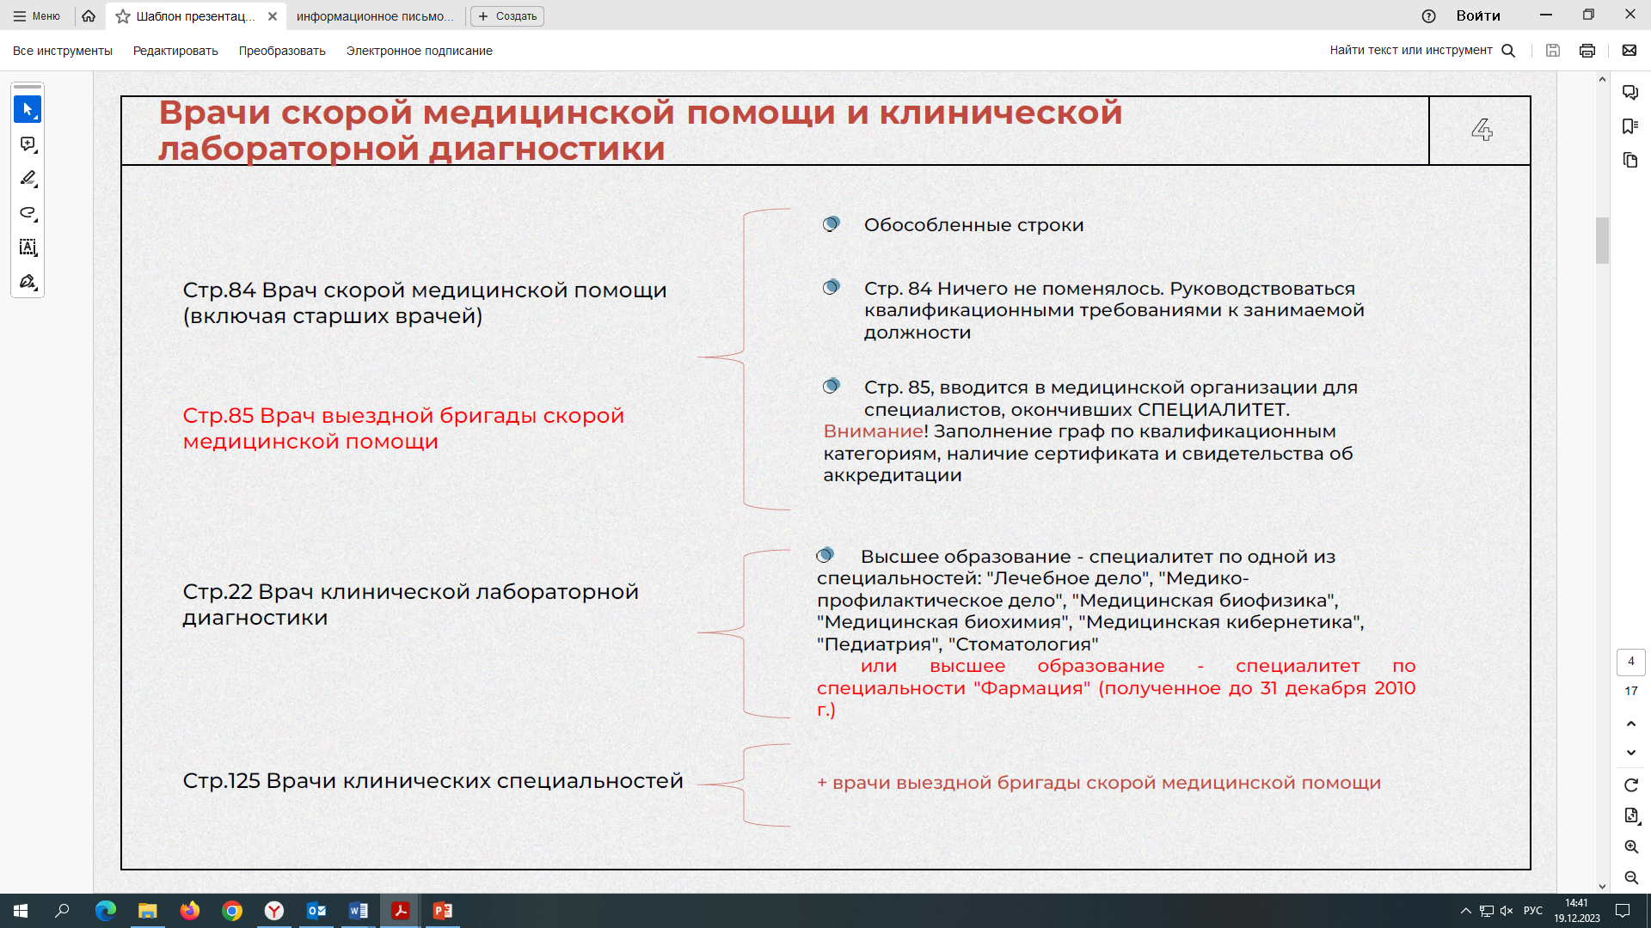

Slide 14
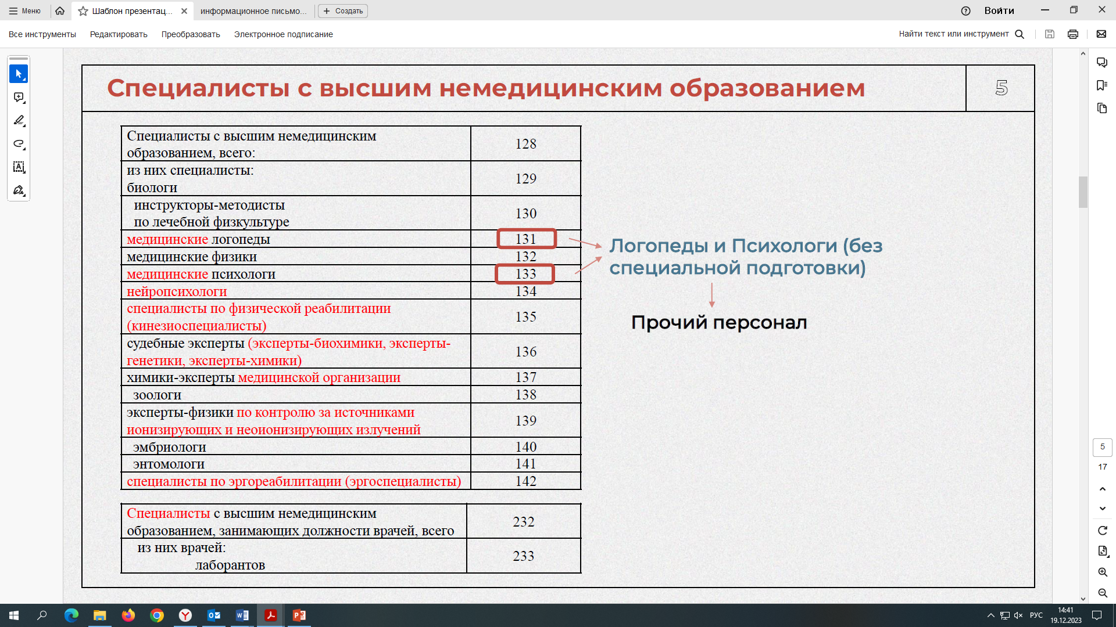

Slide 15
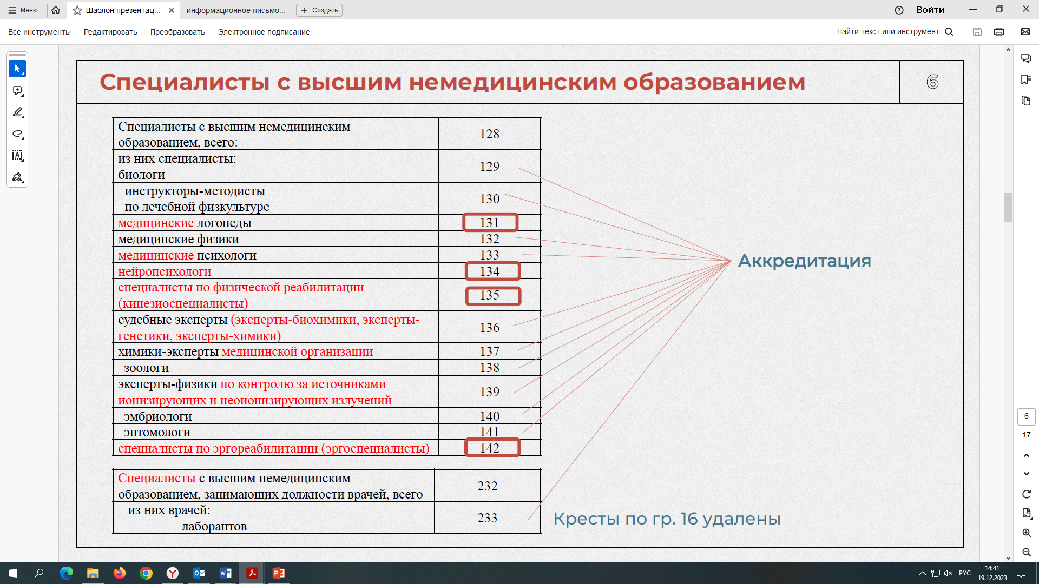

Slide 16
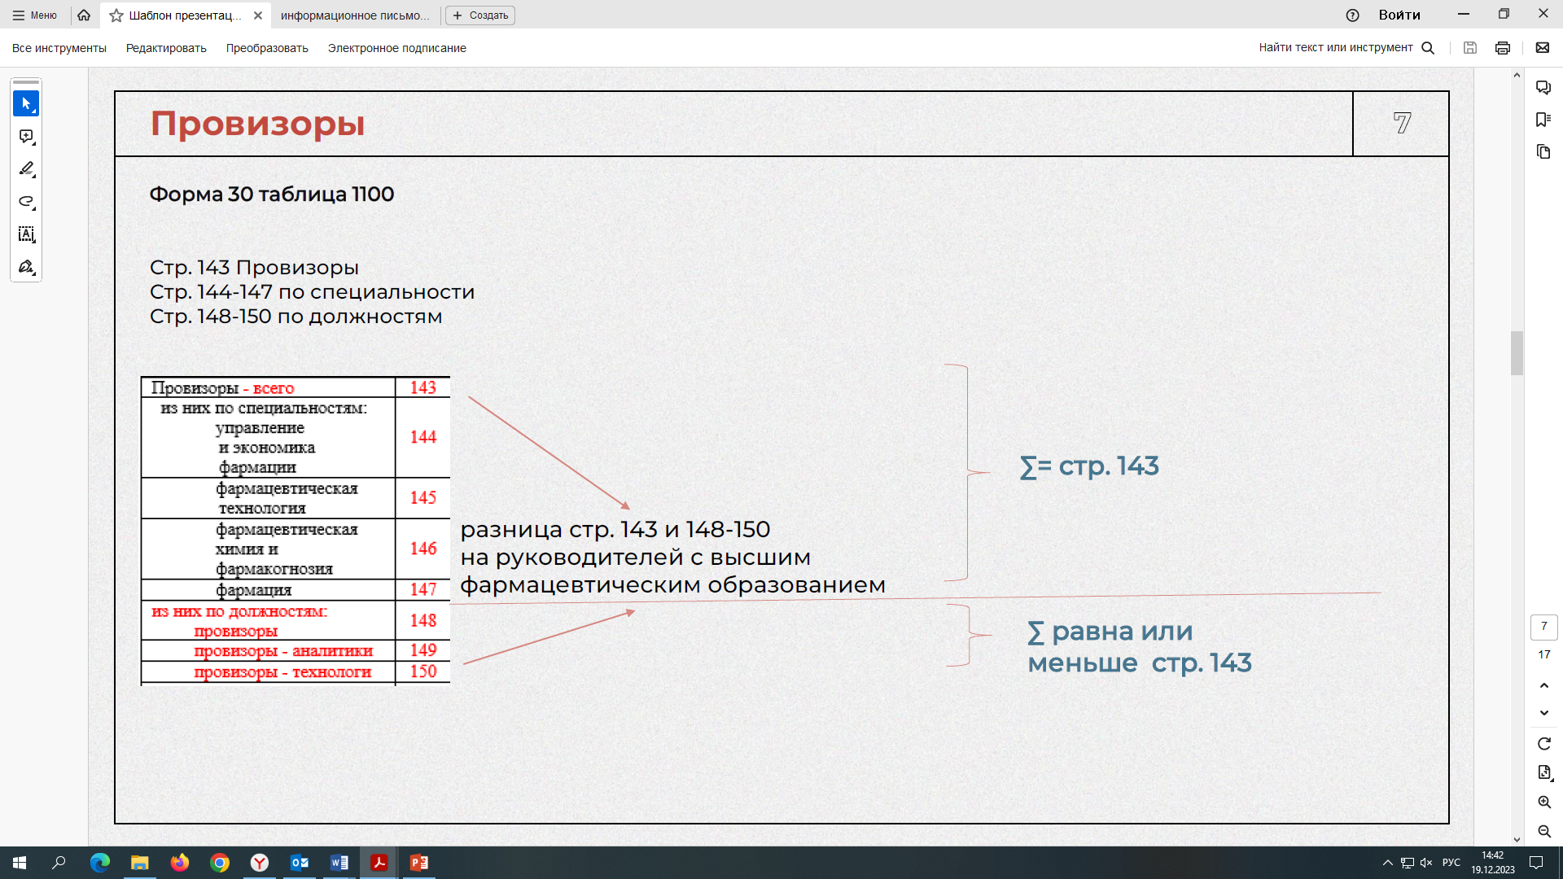

Slide 17
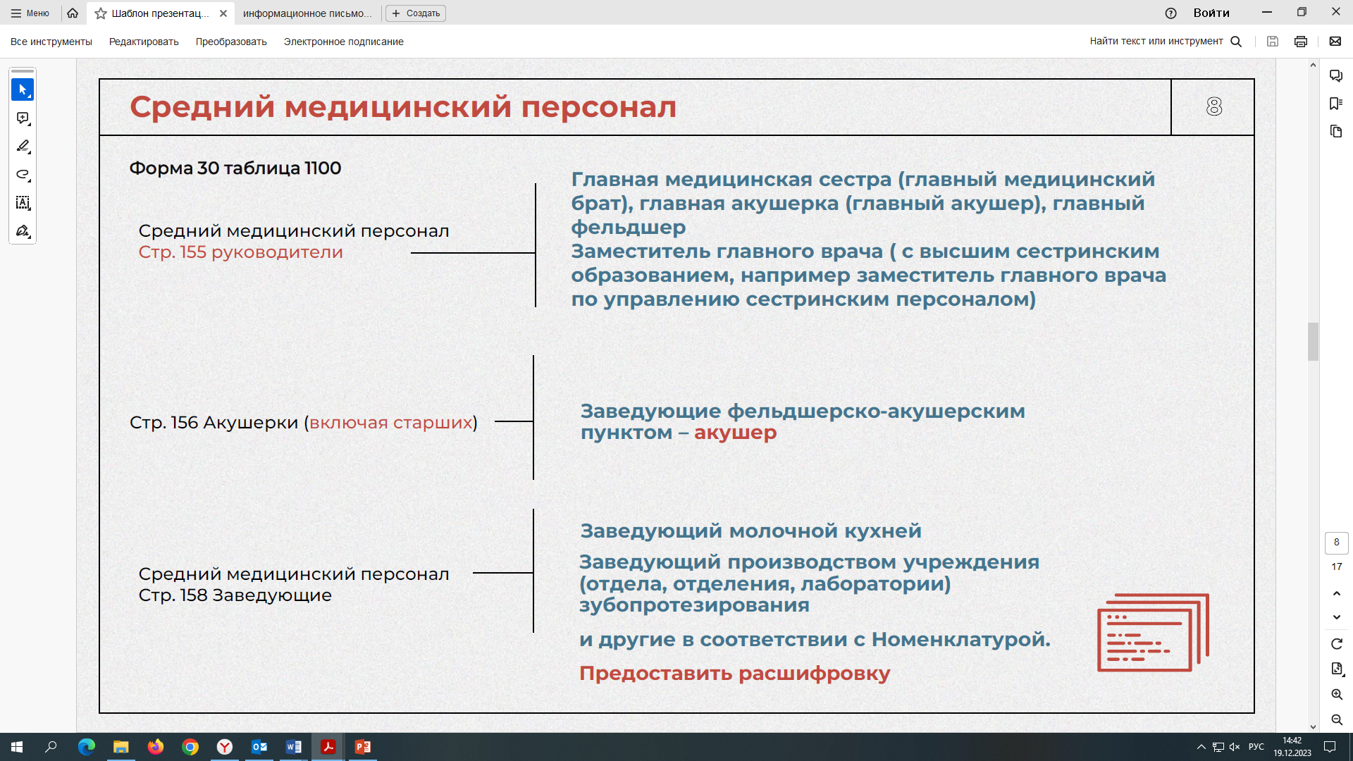

Slide 18
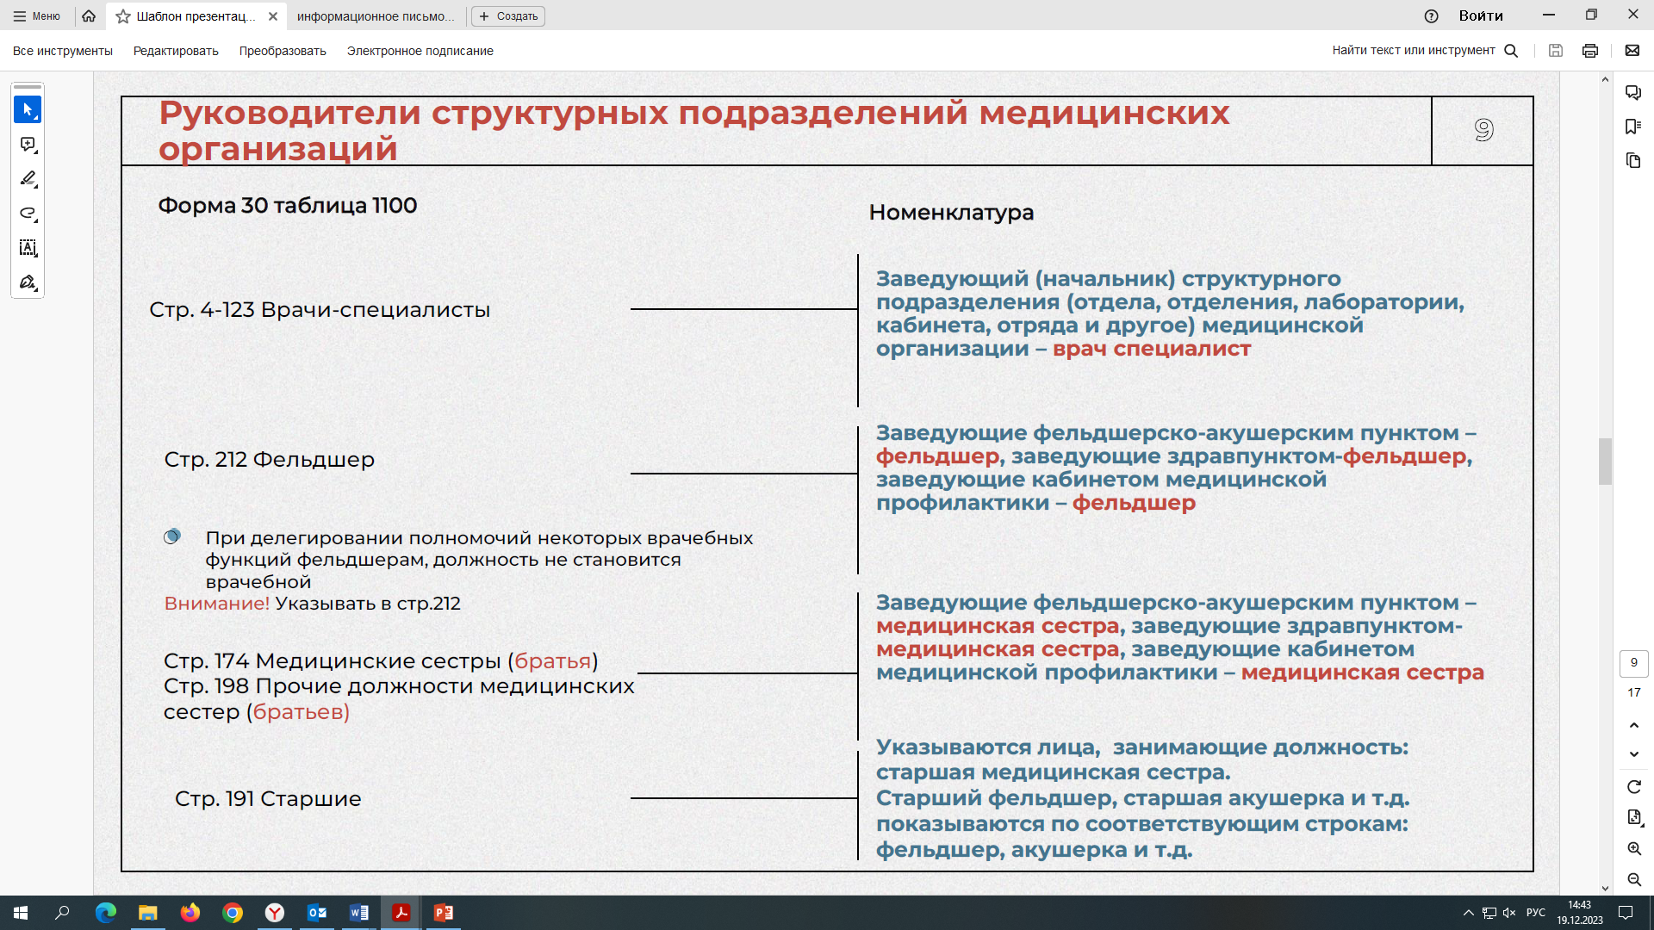
Как показать, если участок терапевта на фельдшере
Прочие медсестры строка 198. Прочий СМП строка 216=0

Slide 19
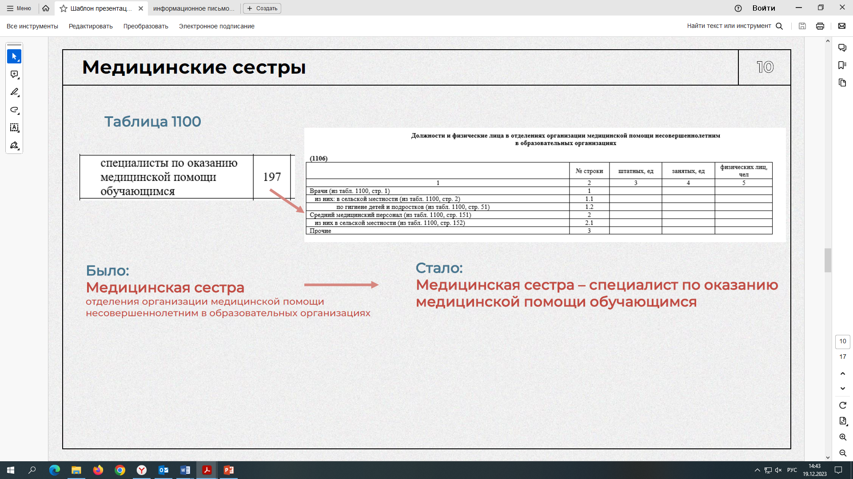

Slide 20
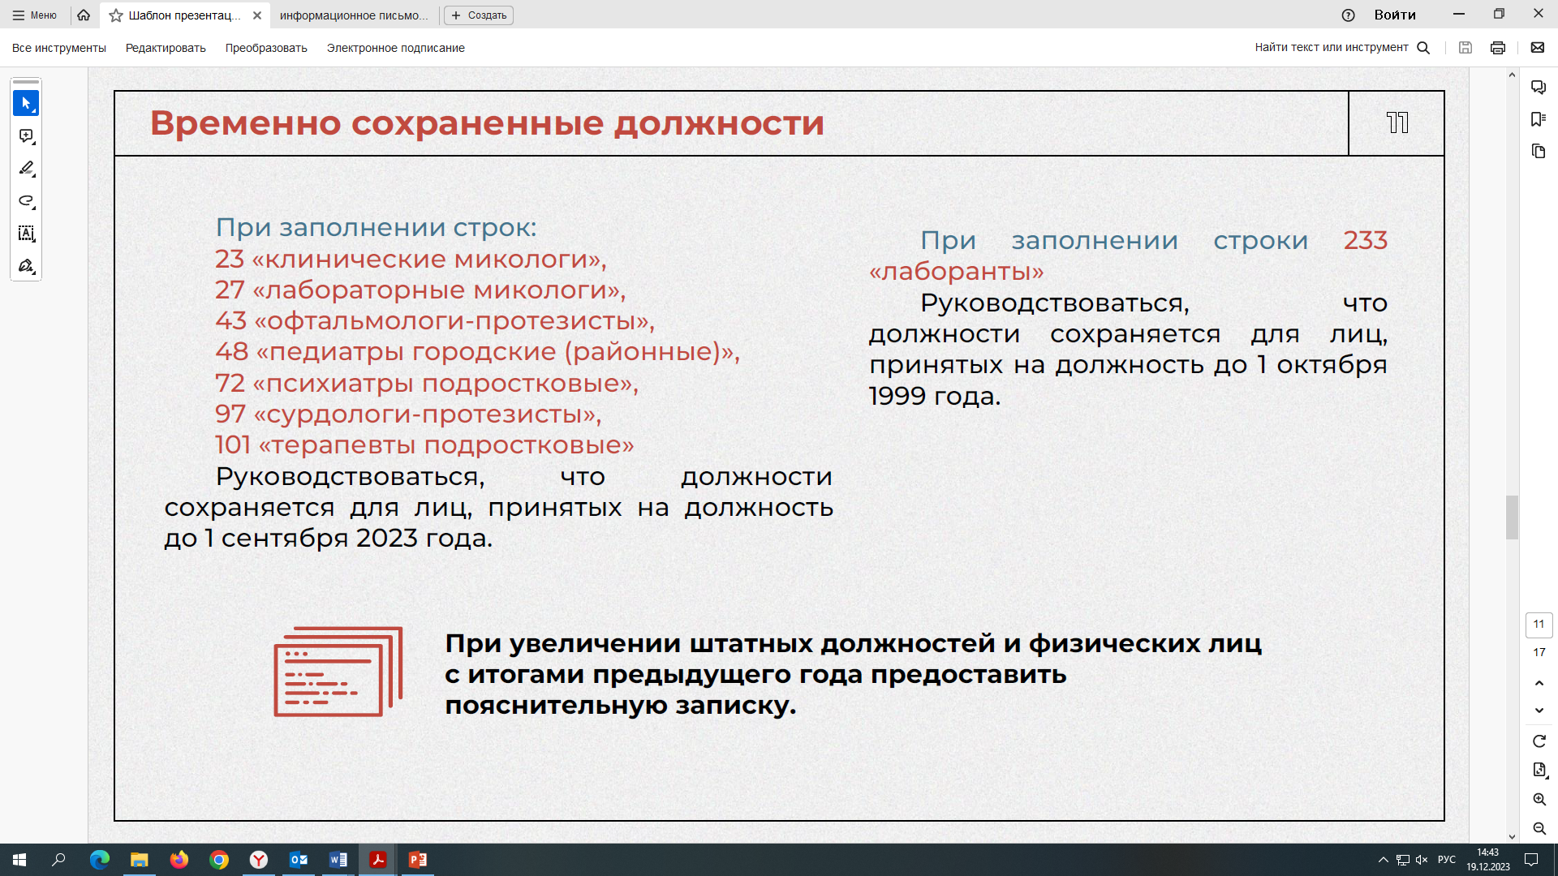

Slide 21
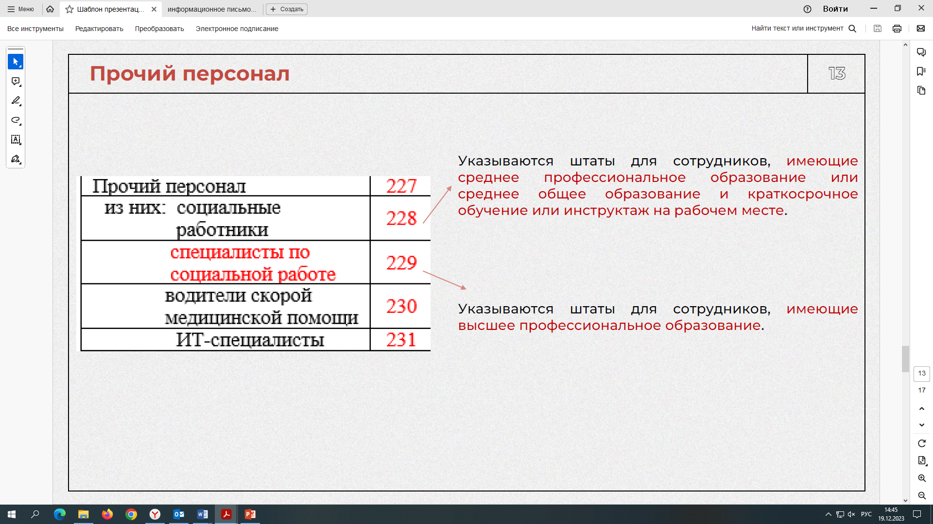
В самом отчете по 30 форме из прочего персонала показываются только 4 категории: социальные работники, специалисты по социальной работе, водители скорой медицинской помощи и ИТ-специалисты.
Всю полную расшифровку прочего персонала показываем в отчете «Ф 30 штаты прочие» в Парусе.

Slide 22
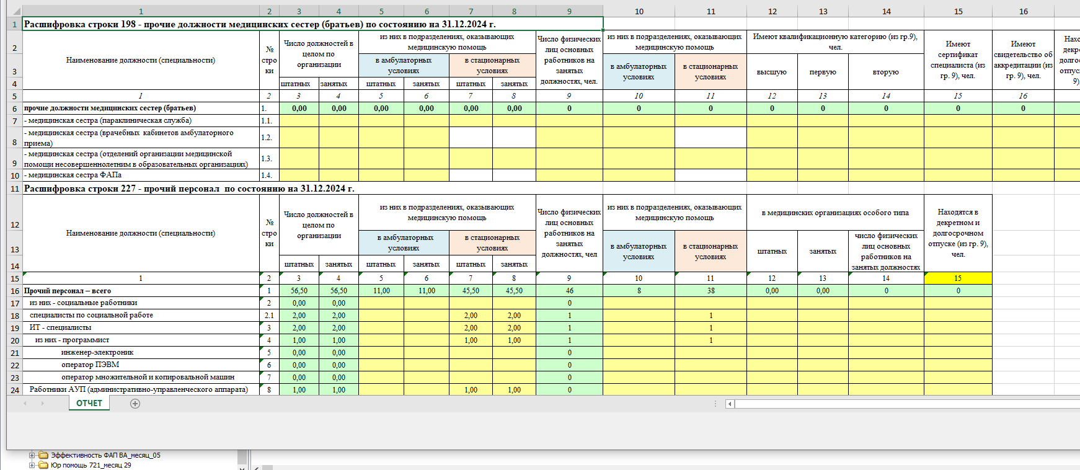

Slide 23
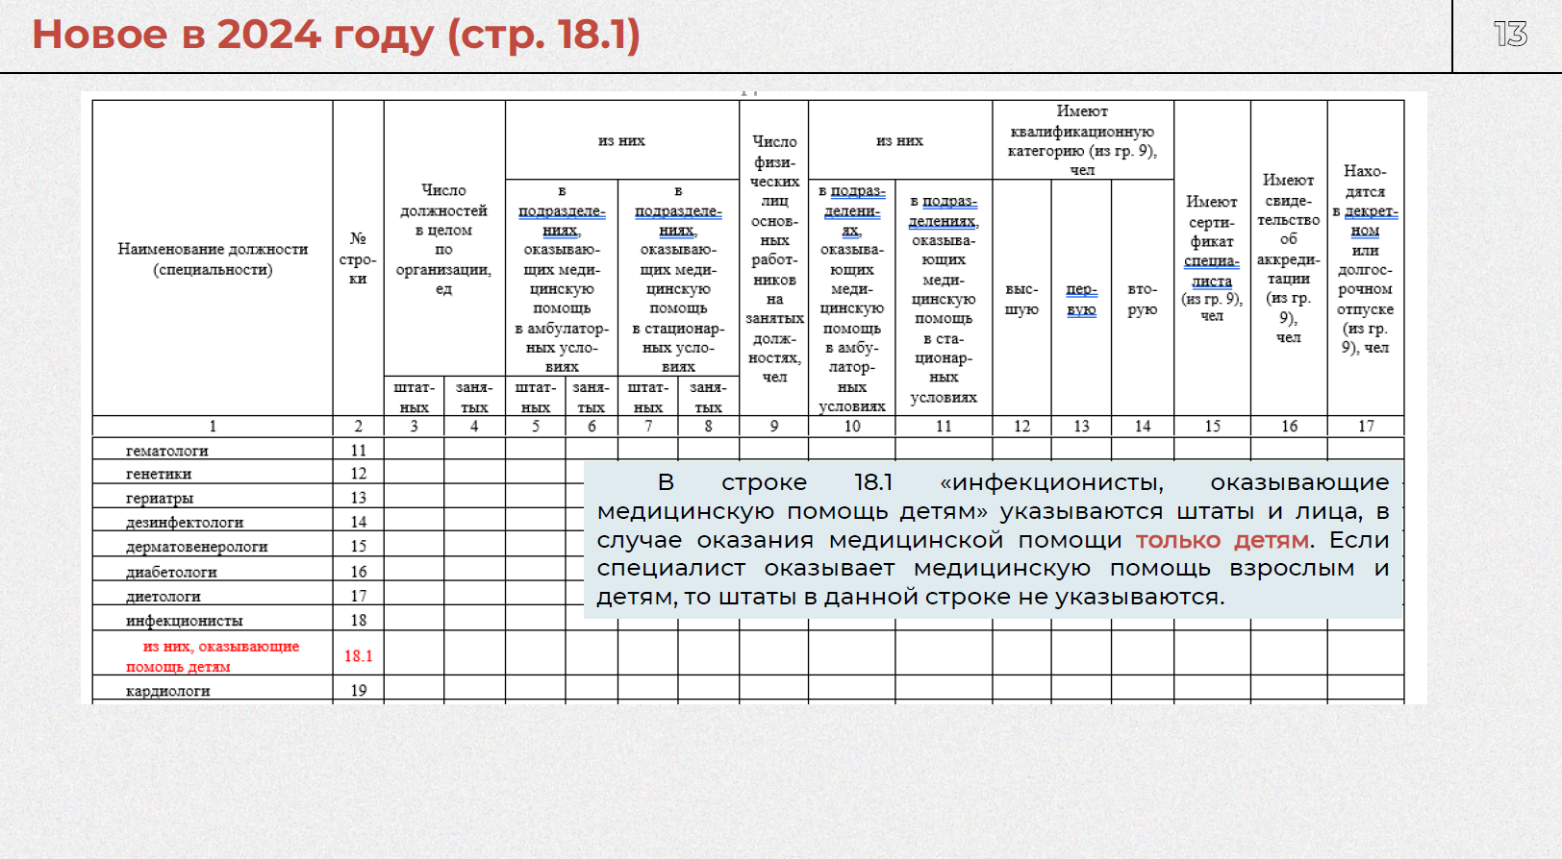

Slide 24
Таблица 1100. Должности и физические лица медицинской организации
Наименование должности (специальности) | № стр. | Число должностей в целом по организации, ед |  | из них: |  |  |  | Число физи-ческих лиц основ-ных работ-ников на занятых долж-ностях, чел
 |  |  |  | в подразделениях, оказывающих медицинскую помощь в амбулаторных условиях |  | в подразделениях, оказывающих медицинскую помощь в стационарных условиях
 |  | штатных | занятых | штатных | занятых | штатных | занятых
1 | 2 | 3 | 4 | 5 | 6 | 7 | 8 | 9
Врачи - всего | 1
Специалисты с высшим немедицинским образованием, всего: | 127
Провизоры | 139
Средний медперсонал, всего | 144
Фармацевты | 220
Младший медперсонал | 225
Прочий персонал | 228
Всего | 232
Кроме того, должности и физические лица специалистов с высшим немедицинским образованием, занимающих должности врачей, всего | 233
Кроме того, должности и физические лица без медицинского образования занимающих должности среднего медицинского персонала | 237
Итого | 244
Графы 4, 6, 8 «Занято» - должности, занятые временно отсутствующими на конец года работниками (например, отпуск, командировка, болезнь, декретный отпуск, мобилизация), показывают, как занятые.
Если эти должности временно замещены другими лицами, их вторично, как занятые, не показывают

Slide 25
Таблица 1100. Должности и физические лица медицинской организации
Из графы 9
Наименование должности (специальности) | № стр. | Число физических лиц основных работников на занятых должностях, чел | из них: |  | Имеют квалификационную категорию (из гр. 9), чел |  |  | Имеют серти-фикат Специ- алиста (из гр.9), чел | Имеют свиде-тельство об аккреди-тации (из гр. 9), чел | Находятся в декретном или долгосроч-ном отпуске (из гр. 9), чел
 |  |  | в подразделениях, оказывающих меди-цинскую помощь в амбулаторных условиях | в подразделениях, оказывающих медицинскую помощь в стационарных условиях | высшую | первую | вторую
1 | 2 | 9 | 10 | 11 | 12 | 13 | 14 | 15 | 16 | 17
Врачи - всего | 1
из них женщин | 2 |  | X | X
В организациях, расположенных в сельской местности (из стр. 1) | 3
Врачи-специалисты (из стр.1): руководители организаций и их заместители (организаторы здравоохранения) | 4
В графы 9, 10, 11 «Число физических лиц основных работников на занятых должностях» включаются только основные работники (т.е. те сотрудники, трудовые книжки которых находятся в данной организации). Если работник работает на неполную ставку и его трудовая книжка находится в медицинской организации, то его показывают как основного работника.
Внешние и внутренние совместители в графы с 9 по 17 не включаются, отражаются только как занятые ставки (графы 4, 6 ,8). Внутреннее совмещение в занятых ставках не указывается

Slide 26
Таблица 1100. Должности и физические лица медицинской организации
Наименование должности (специальности) | № стр. | Число физических лиц основных работников на занятых должностях, чел | из них: |  | Имеют квалификационную категорию (из гр. 9), чел |  |  | Имеют серти-фикат специ- алиста (из гр.9), чел | Имеют свиде-тельство об аккреди-тации (из гр. 9), чел | Находятся в декретном или долгосрочном отпуске (из гр. 9), чел
 |  |  | в подразделениях, оказывающих меди-цинскую помощь в амбулаторных условиях | в подразделениях, оказывающих медицинскую помощь в стационарных условиях | высшую | первую | вторую
1 | 2 | 9 | 10 | 11 | 12 | 13 | 14 | 15 | 16 | 17
Врачи - всего | 1
из них женщин | 2 |  | X | X
В организациях, расположенных в сельской местности (из стр. 1) | 3
Врачи-специалисты (из стр.1): руководители организаций и их заместители (организаторы здравоохранения) | 4
Графы 12-17 заполняются по основным занимаемым должностям.
Лица, находящиеся в декретном отпуске или долгосрочном отпуске, отражаются по той должности, на которой они находились в момент ухода (графа 17). Отсутствие по причине временной нетрудоспособности в гр.17 не учитывается.

Slide 27
Таблица 1100. Должности и физические лица медицинской организации
Наименование должности (специальности) | № стр. | Число должностей в целом по организации, ед |  | из них: |  |  |  | Число физи-ческих лиц основ-ных работ-ников на занятых долж-ностях, чел
 |  |  |  | в подразделениях, оказывающих медицинскую помощь в амбулаторных условиях |  | в подразделениях, оказывающих медицинскую помощь в стационарных условиях
 |  | штатных | занятых | штатных | занятых | штатных | занятых
1 | 2 | 3 | 4 | 5 | 6 | 7 | 8 | 9
Врачи - всего | 1
Специалисты с высшим немедицинским образованием, всего: | 127
Провизоры | 139
Средний медперсонал, всего | 144
Фармацевты | 220
Младший медперсонал | 225
Прочий персонал | 228
Всего | 232
Кроме того, должности и физические лица специалистов с высшим немедицинским образованием, занимающих должности врачей, всего | 233
Кроме того, должности и физические лица без медицинского образования занимающих должности среднего медицинского персонала | 237
Итого | 244
Все должности врачей в туберкулезных больницах, противотуберкулезных диспансерах, фтизиопульмонологических центрах, туберкулезных отделениях (кабинетах) больниц или поликлиник относятся к должностям фтизиатров, кроме должностей вспомогательных отделений - рентгеновского, физиотерапевтического, лабораторий и т.д. и специалистов-консультантов не фтизиатров.
Все должности врачей в онкологических диспансерах и онкологических больницах, онкологических отделениях или кабинетах других больниц или поликлиник относятся к должностям врачей-онкологов, кроме должностей врачей-радиологов и других должностей консультантов-специалистов.
Врачей - заведующих отделениями (кабинетами) показывают как специалистов (например, заведующего терапевтическим отделением – врача-терапевта – показываем как врача-терапевта, а заведующего терапевтическим отделением – врача-общей практики – показываем как врача общей практики).

Slide 28
Таблица 1100. Должности и физические лица медицинской организации
Если главный врач или его заместитель по совместительству занимает штатную должность в одном из структурных подразделений организации, то занятая им должность в этом отделении показывается по соответствующей должности. Например, главный врач поликлиники занимает 0,50 должности рентгенолога, то сведения о нем следует показывать в двух строках: по строке руководители организаций и их заместители – 1,00 по всем графам; по строке рентгенологи – 0,50 должности, по соответствующим графам, как физическое лицо он показывается по основной должности – главный врач).
Наименование должности (специальности) | № стр. | Число должностей в целом по организации, ед |  | из них: |  |  |  | Число физи-ческих лиц основ-ных работ-ников на занятых долж-ностях, чел | из них:
 |  |  |  | в подразделениях, оказывающих медицинскую помощь в амбулаторных условиях |  | в подразделениях, оказывающих медицинскую помощь в стационарных условиях |  |  | в подраз-делениях, оказыва-ющих меди-цинскую помощь в амбула-торных условиях | в подраз-делениях, оказыва-ющих меди-цинскую помощь в стацио-нарных условиях
 |  | штатных | занятых | штатных | занятых | штатных | занятых
1 | 2 | 3 | 4 | 5 | 6 | 7 | 8 | 9 | 10 | 11
Врачи - всего | 1
из них женщин | 2 | X | X | X | X | X | X |  | X | X
Врачи-специалисты (из стр.1): руководители организаций и их заместители (организаторы здравоохранения) | 4 | 1,0 | 1,0 | 1,0 | 1,0 |  |  | 1 | 1
рентгенологи | 81 | 0,5 | 0,5 | 0,5 | 0,5

Slide 29
Таблица 1100. Должности и физические лица медицинской организации
Наименование должности (специальности) | № стр. | Число должностей в целом по организации, ед |  | из них: |  |  |  | Число физи-ческих лиц основ-ных работ-ников на занятых долж-ностях, чел
 |  |  |  | в подразделениях, оказывающих медицинскую помощь в амбулаторных условиях |  | в подразделениях, оказывающих медицинскую помощь в стационарных условиях
 |  | штатных | занятых | штатных | занятых | штатных | занятых
1 | 2 | 3 | 4 | 5 | 6 | 7 | 8 | 9
Врачи - всего | 1
Специалисты с высшим немедицинским образованием, всего: | 128
Провизоры | 143
Средний медперсонал, всего | 151
Фармацевты | 217
Младший медперсонал | 221
Прочий персонал | 227
Кроме того, должности и физические лица специалистов с высшим немедицинским образованием, занимающих должности врачей, всего | 232
Кроме того, должности и физические лица без медицинского образования занимающих должности среднего медицинского персонала | 236
Итого | 244
Сумма строк 1 + 128 + 143 + 151 + 217 + 221 + 227 + 232 + 236 равна строке 244

Slide 30
Таблица 1100. Должности и физические лица медицинской организации
Наименование должности (специальности) | № стр. | Число должностей в целом по организации, ед |  | из них: |  |  |  | Число физи-ческих лиц основ-ных работ-ников на занятых долж-ностях, чел | из них:
 |  |  |  | в подразделениях, оказывающих медицинскую помощь в амбулаторных условиях |  | в подразделениях, оказывающих медицинскую помощь в стационарных условиях |  |  | в подраз-делениях, оказыва-ющих меди-цинскую помощь в амбула-торных условиях | в подраз-делениях, оказыва-ющих меди-цинскую помощь в стацио-нарных условиях
 |  | штатных | занятых | штатных | занятых | штатных | занятых
1 | 2 | 3 | 4 | 5 | 6 | 7 | 8 | 9 | 10 | 11
Врачи - всего | 1
В организациях, расположенных в сельской местности (из стр. 1) | 2
Средний медперсонал, всего | 151
из них в организациях, расположенных в сельской местности | 152
зубные врачи | 159
из них в организациях, расположенных в сельской местности | 160
Включаются сведения по медицинским организациям, их структурным подразделениям и филиалам, расположенным в сельских поселениях сельских муниципальных образований, а также в сельских населенных пунктах, входящих в состав городских поселений или городских округов.
Сверить с формой № 30-СЕЛО !!!

Slide 31
Таблица 1100. Должности и физические лица медицинской организации
Наименование должности (специальности) | № стр. | Число должностей в целом по организации, ед |  | из них: |  |  |  | Число физи-ческих лиц основ-ных работ-ников на занятых долж-ностях, чел | из них:
 |  |  |  | в подразделениях, оказывающих медицинскую помощь в амбулаторных условиях |  | в подразделениях, оказывающих медицинскую помощь в стационарных условиях |  |  | в подраз-делениях, оказыва-ющих меди-цинскую помощь в амбула-торных условиях | в подраз-делениях, оказыва-ющих меди-цинскую помощь в стацио-нарных условиях
 |  | штатных | занятых | штатных | занятых | штатных | занятых
1 | 2 | 3 | 4 | 5 | 6 | 7 | 8 | 9 | 10 | 11
Врачи - всего | 1
В организациях, расположенных в сельской местности (из стр. 1) | 2
Врачи-специалисты (из стр.1): руководители организаций и их заместители (организаторы здравоохранения) | 3
Только Главный врач и его заместители (врачи)! Сверяем со штатным расписанием.

Slide 32
Таблица 1100. Должности и физические лица медицинской организации
Наименование должности (специальности) | № стр. | Число должностей в целом по организации, ед |  | из них: |  |  |  | Число физи-ческих лиц основ-ных работ-ников на занятых долж-ностях, чел | из них:
 |  |  |  | в подразделениях, оказывающих медицинскую помощь в амбулаторных условиях |  | в подразделениях, оказывающих медицинскую помощь в стационарных условиях |  |  | в подраз-делениях, оказыва-ющих меди-цинскую помощь в амбула-торных условиях | в подраз-делениях, оказыва-ющих меди-цинскую помощь в стацио-нарных условиях
 |  | штатных | занятых | штатных | занятых | штатных | занятых
1 | 2 | 3 | 4 | 5 | 6 | 7 | 8 | 9 | 10 | 11
Врачи - всего | 1
Из обшего числа врачей (стр.1) врачи клинических специальностей | 125
К врачам клинических специальностей следует отнести:
терапевтов, пульмонологов, кардиологов, детских кардиологов, ревматологов, гастроэнтерологов, нефрологов, диабетологов, эндокринологов, эндокринологов детских, аллергологов-иммунологов, гематологов, профпатологов, онкологов, онкологов детских, онкологов-гематологов детских, хирургов, хирургов детских, нейрохирургов, хирургов пластических, сердечно-сосудистых хирургов, торакальных хирургов, травматологов и ортопедов, урологов, урологов-андрологов детских, колопроктологов, челюстно-лицевых хирургов, акушеров-гинекологов, педиатров, неонатологов, офтальмологов, отоларингологов, фтизиатров, неврологов, психиатров, гериатров, психиатров-наркологов, дерматовенерологов, врачей скорой медицинской помощи, инфекционистов, врачей общей практики (семейных), врачей по рентгеноваскулярной диагностики и лечению, врачей приемного покоя, врачей здравпунктов, врачей по медицинской реабилитации, токсикологи.
На эту строчку заложен контроль и программа сама суммирует нужные строчки по врачам. Можно довериться программе.

Slide 33
Таблица 1100. Должности и физические лица медицинской организации
Наименование должности (специальности) | № стр. | Число должностей в целом по организации, ед |  | из них: |  |  |  | Число физи-ческих лиц основных работников на занятых долж-ностях, чел | из них:
 |  |  |  | в подразделениях, оказывающих медицинскую помощь в амбулаторных условиях |  | в подразделениях, оказывающих медицинскую помощь в стационарных условиях |  |  | в подраз-делениях, оказывающих медицинскую помощь в амбулаторных условиях | в подраз-делениях, оказывающих медицинскую помощь в стационарных условиях
 |  | штатных | занятых | штатных | занятых | штатных | занятых
1 | 2 | 3 | 4 | 5 | 6 | 7 | 8 | 9 | 10 | 11
Специалисты с высшим немедицинским образованием, всего: | 128
из них специалисты: биологи | 129
инструкторы- методисты по лечебной физкультуре | 130
Кроме того, должности и физические лица специалистов с высшим немедицинским образованием, занимающих должности врачей, всего | 232
из них врачей: лаборантов | 233
по лечебной физкультуре | 234
статистиков | 235
Физические лица, не имеющие медицинского образования, но занимающие должности врачей:
- лаборантов,
- по лечебной физкультуре,
- статистиков,
указываются в строках с 234 по 236 ПО ВСЕМ ГРАФАМ (и штатные, и занятые).
Вакантных ставок в этих строках быть не должно.
Строки 235 и 236 в штатных расписаниях как врачебные должности

Slide 34
Таблица 1100. Должности и физические лица медицинской организации
Наименование должности (специальности) | № стр. | Число должностей в целом по организации, ед |  | из них: |  |  |  | Число физи-ческих лиц основ-ных работ-ников на занятых долж-ностях, чел | из них:
 |  |  |  | в подразделениях, оказывающих медицинскую помощь в амбулаторных условиях |  | в подразделениях, оказывающих медицинскую помощь в стационарных условиях |  |  | в подраз-делениях, оказыва-ющих меди-цинскую помощь в амбула-торных условиях | в подраз-делениях, оказыва-ющих меди-цинскую помощь в стацио-нарных условиях
 |  | штатных | занятых | штатных | занятых | штатных | занятых
1 | 2 | 3 | 4 | 5 | 6 | 7 | 8 | 9 | 10 | 11
Средний медперсонал, всего | 151
…
инструкторы по трудовой терапии | 165
медицинские дезинфекторы | 199
медицинские регистраторы | 201
Кроме того, должности и физические лица без медицинского образования занимающих должности среднего медицинского персонала | 236
из них: медицинских регистраторов | 237
медицинских дезинфекторов | 238
инструкторов по лечебной физкультуре | 239
инструкторы по трудовой терапии | 240
В связи с тем, что должности инструкторов по трудовой терапии, медицинских дезинфекторов и медицинских регистраторов могут занимать лица как с медицинским, так и с немедицинским образованием, эти должности должны быть показаны следующим образом:
в строках 165, 199 и 201 показываем штатные, в том числе вакантные, занятые единицы и физические лица, имеющие медицинское образование
в строках 238, 239 и 240 показываем штатные, занятые единицы и физические лица, не имеющие медицинского образования

Slide 35
Таблица 1100. Должности и физические лица медицинской организации
Наименование должности (специальности) | № стр. | Число должностей в целом по организации, ед |  | Число физи-ческих лиц основных работников на занятых должностях, чел
 |  | штатных | занятых
1 | 2 | 3 | 4 | 9
медицинские регистраторы | 201 | 2,0 | 1,0 | 1
Кроме того, должности и физические лица без медицинского образования занимающих должности среднего медицинского персонала | 236 | 4,0 | 4,0 | 4
из них: медицинских регистраторов | 237 | 4,0 | 4,0 | 4
…
прочие | 242
специалисты с неоконченным высшим образованием или врачи, студенты (из стр. 237) | 243 | 1 | 1 | 1
Всего 6 ставок «медицинских регистраторов»
Из них 5 ставок занято 5 основными сотрудниками
Вакансии только по строке с высшим образованием
1 медицинский регистратор с медицинским образованием: штатную, занятую ставки и физическое лицо показываем в строке 201
4 медицинских регистратора без медицинского образования: штатные, занятые ставки и физические лица показываем в строке 237 (и 236 соответственно)
Из них 1 медицинский регистратор – студент
показывается дважды:
в 237 и 243 строках

Slide 36
Таблица 1100. Должности и физические лица медицинской организации
Наименование должности (специальности) | № стр. | Число должностей в целом по организации, ед |  | Число физи-ческих лиц основных работников на занятых должностях, чел
 |  | штатных | занятых
1 | 2 | 3 | 4 | 9
Палатные (постовые) | 181 | 6,0 | 5,0 | 5
Кроме того, должности и физические лица без медицинского образования занимающих должности среднего медицинского персонала | 236 | 3,0 | 3,0 | 3
из них: медицинских регистраторов | 237 | 3,0 | 3,0 | 3
…
прочие | 242
специалисты с неоконченным высшим образованием или врачи, студенты (из стр. 237) | 243 | 1 | 1 | 1
Всего 9 ставок «медицинская сестра палатная»
Из них 8 ставок занято 8 основными сотрудниками
Вакансии только по строке с высшим образованием
5 медицинских сестер с медицинским образованием (медицинский колледж, медучилище и т.п.): штатные, занятые ставки и физические лица показываем в строке 181
3 сотрудника БЕЗ медицинского образования: штатные, занятые ставки и физические лица показываем в строке 242 (и 236 соответственно) и в пояснении расшифровываем, что это палатные медсестры
Из них 1 сотрудник– студент
показывается дважды:
в 242 и 243 строках

Slide 37
Таблица 1100. Должности и физические лица медицинской организации
Наименование должности (специальности) | № стр. | Число должностей в целом по организации, ед |  | из них: |  |  |  | Число физи-ческих лиц основ-ных работ-ников на занятых долж-ностях, чел | из них:
 |  |  |  | в подразделениях, оказывающих медицинскую помощь в амбулаторных условиях |  | в подразделениях, оказывающих медицинскую помощь в стационарных условиях |  |  | в подраз-делениях, оказыва-ющих меди-цинскую помощь в амбула-торных условиях | в подраз-делениях, оказыва-ющих меди-цинскую помощь в стацио-нарных условиях
 |  | штатных | занятых | штатных | занятых | штатных | занятых
1 | 2 | 3 | 4 | 5 | 6 | 7 | 8 | 9 | 10 | 11
врачи здравпунктов | 10 |  |  |  |  | X | X |  |  | X
по спортивной медицине | 65
стажеры | 86
фельдшеры | 212
Строку 10 «врачи здравпунктов» надо сопоставлять с наличием здравпунктов (таблица 1001, строка 20)
Строку 65 «по спортивной медицине» подтвердить наличием такой должности в штатном расписании
По строке 86 «стажеры» графы с 12 по 16 не заполняются.
При делегировании полномочий некоторых врачебных функций на фельдшера (ФАП, ФП), должности показываются по строке 212 «фельдшеры»

Slide 38
Таблица 1100. Должности и физические лица медицинской организации
Наименование должности (специальности) | № стр. | Число должностей в целом по организации, ед
 |  | штатных | занятых
1 | 2 | 3 | 4
Строка 225 «Младший медперсонал» вся расписана. Прочего быть не должно.

Slide 39
Таблица 1100. Должности и физические лица медицинской организации
Наименование должности (специальности) | № стр. | Число должностей в целом по организации, ед |  | из них: |  |  |  | Число физи-ческих лиц основ-ных работ-ников на занятых долж-ностях, чел | из них:
 |  |  |  | в подразделениях, оказывающих медицинскую помощь в амбулаторных условиях |  | в подразделениях, оказывающих медицинскую помощь в стационарных условиях |  |  | в подраз-делениях, оказыва-ющих меди-цинскую помощь в амбула-торных условиях | в подраз-делениях, оказыва-ющих меди-цинскую помощь в стацио-нарных условиях
 |  | штатных | занятых | штатных | занятых | штатных | занятых
1 | 2 | 3 | 4 | 5 | 6 | 7 | 8 | 9 | 10 | 11
Врачи всего | 1
работают на основной работе в организациях подчинения: федерального | 126
субъектов Российской Федерации | 127
Средний медперсонал, всего | 151
работают на основной работе в организациях подчинения: федерального | 153
субъектов Российской Федерации | 154
Фармацевты | 217
из них работают на основной работе в организациях подчинения: федерального | 218
субъектов Российской Федерации | 219
 |  | X | X | X | X | X | X |  | X | X
Контроль не улавливает, так как написан: строка 1 = строка 126 + строка 127 и т.п.
Строка 1 = строке 127
Строка 151 = строке 154
Строки 126, 153, 218 = 0
Строка 217 = строке 219

Slide 40
Таблица 1100. Должности и физические лица медицинской организации
Наименование должности (специальности) | № стр. | Число должностей в целом по организации, ед |  | из них: |  |  |  | Число физи-ческих лиц основ-ных работ-ников на занятых долж-ностях, чел | из них: |  | Имеют квалификационную категорию (из гр. 9), чел |  |  | Имеют серти-фикат специ- алиста (из гр.9), чел | Имеют свиде-тельство об аккреди-тации (из гр. 9), чел | Нахо-дятся в декрет-ном или долгос-рочном отпуске (из гр. 9), чел
 |  |  |  | в подразделениях, оказывающих медицинскую помощь в амбулаторных условиях |  | в подразделениях, оказывающих медицинскую помощь в стационарных условиях |  |  | в амбула-торных условиях | в стацио-нарных условиях | высшую | первую | вторую
 |  | штатных | занятых | штатных | занятых | штатных | занятых
1 | 2 | 3 | 4 | 5 | 6 | 7 | 8 | 9 | 10 | 11 | 12 | 13 | 14 | 15 | 16 | 17
лаборанты | 166
в том числе: лабораторное дело | 167 | X | X | X | X | X | X |  | X | X
гистология | 168 | X | X | X | X | X | X |  | X | X
лабораторная диагностика | 169 | X | X | X | X | X | X |  | X | X
медицинские лабораторные техники (фельдшеры-лаборанты) | 170
в том числе: лабораторное дело | 171 | X | X | X | X | X | X |  | X | X
гистология | 172 | X | X | X | X | X | X |  | X | X
лабораторная диагностика | 173 | X | X | X | X | X | X |  | X | X
медицинские технологи | 203
из них: лабораторное дело | 204 | X | X | X | X | X | X |  | X | X
гистология | 205 | X | X | X | X | X | X |  | X | X
лабораторная диагностика | 206 | X | X | X | X | X | X |  | X | X
Строка 166 может быть больше суммы строк 167+168+169 за счет: бактериология, судебно-медицинская экспертиза
Строка 170 может быть больше суммы строк 171+172+173 за счет: бактериология, судебно-медицинская экспертиза
Строка 203 может быть больше суммы строк 204+205+206 за счет: бактериология, судебно-медицинская экспертиза

Slide 41
Таблица 1100. Должности и физические лица медицинской организации
Наименование должности (специальности) | № стр. | Число должностей в целом по организации, ед |  | из них: |  |  |  | Число физи-ческих лиц основ-ных работ-ников на занятых долж-ностях, чел | из них:
 |  |  |  | в подразделениях, оказывающих медицинскую помощь в амбулаторных условиях |  | в подразделениях, оказывающих медицинскую помощь в стационарных условиях |  |  | в подраз-делениях, оказыва-ющих меди-цинскую помощь в амбула-торных условиях | в подраз-делениях, оказыва-ющих меди-цинскую помощь в стацио-нарных условиях
 |  | штатных | занятых | штатных | занятых | штатных | занятых
1 | 2 | 3 | 4 | 5 | 6 | 7 | 8 | 9 | 10 | 11
лабораторная диагностика | 172 | X | X | X | X | X | X |  | X | X
медицинские лабораторные техники (фельдшеры-лаборанты) | 173
в том числе: лабораторное дело | 174 | X | X | X | X | X | X |  | X | X
гистология | 175 | X | X | X | X | X | X |  | X | X
лабораторная диагностика | 176 | X | X | X | X | X | X |  | X | X
медицинские сестры - всего | 177
из строки 177 анестезисты | 178
врачей общей практики (семейных врачей) | 179 |  |  |  |  | X | X |  |  | X
главные медицинские сестры | 180
диетические | 181
В форме 30 много закрещенных граф. Медстат позволяет вводить туда данные.
Увидеть введенную информацию в закрещенные графы можно в Проверке табл. в Excel.

Slide 42
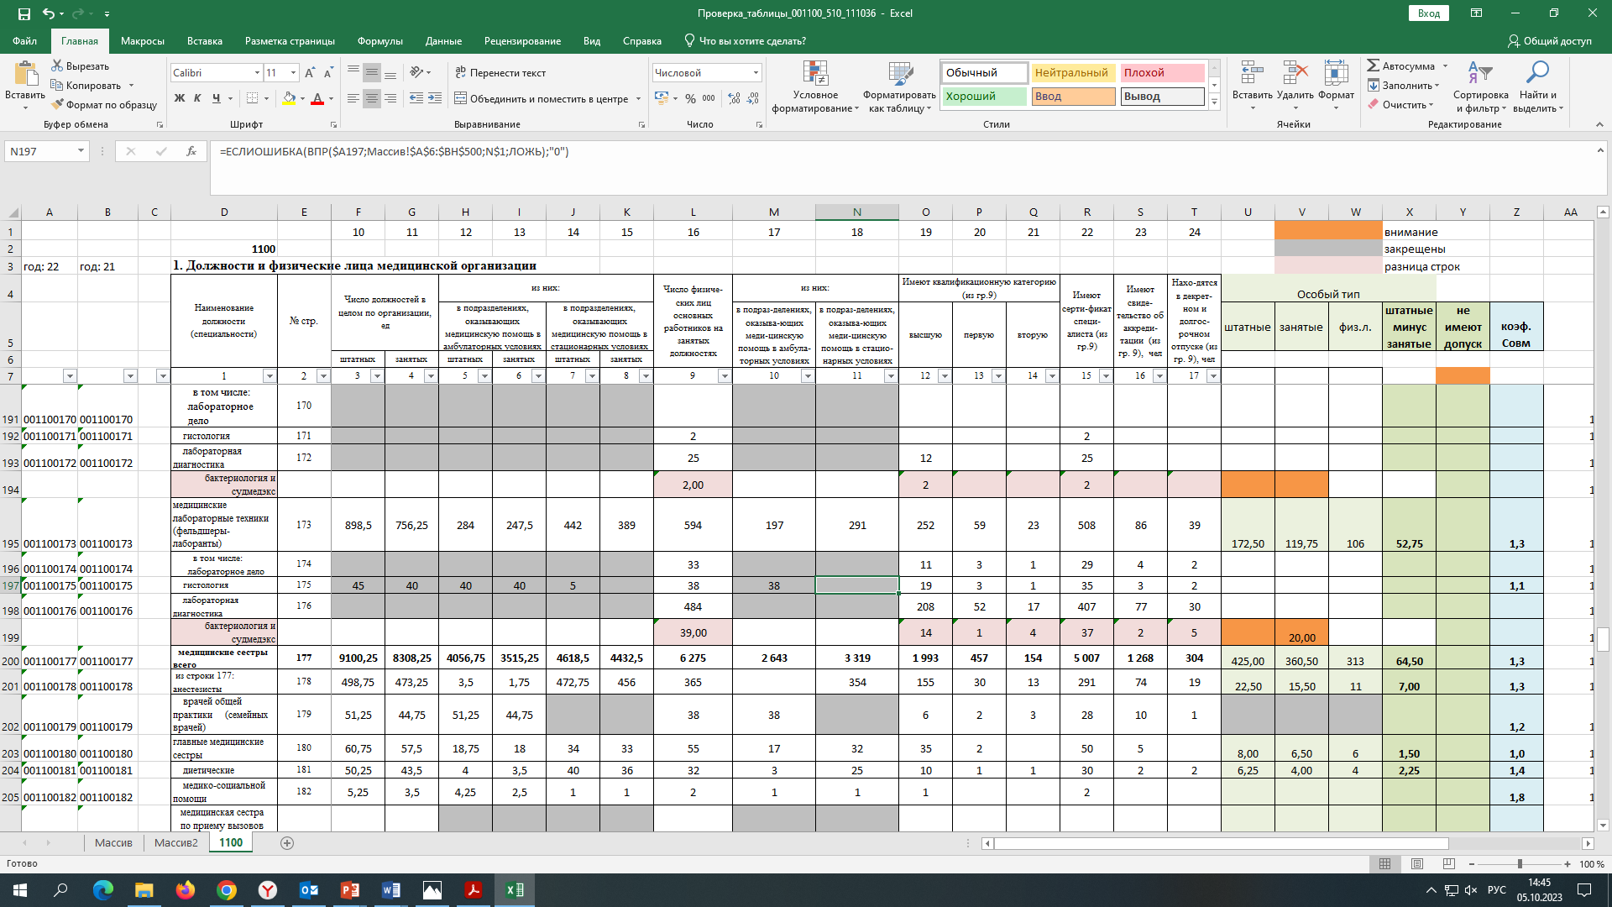
Закрещенные графы выделены серым цветом.
Надо пролистать всю таблицу и убедиться в том, что в серых клетках не стоят цифры.
Если же данные были введены, то их надо будет удалить.

Slide 43
КОНТРОЛЬ СКРЫТЫХ СТРОК – Медстат в режиме «Проверка табл. в Excel»
Наименование должности (специальности) | № стр. | Число должностей в целом по организации, |  | из них: |  |  |  | Число физических лиц основных работников на занятых должностях, чел | из них: |  | Имеют квалификационную категорию (из гр. 9), чел |  |  | Имеют серти-фикат специ- алиста (из гр. 9), чел | Имеют свиде-тельство об аккреди-тации (из гр. 9), чел | Нахо-дятся в декрет-ном иди долгос-рочном отпуске (из гр. 9), чел
 |  |  |  | в амбулаторных условиях |  | в стационарных условиях |  |  | амбула-торных условиях | в стацио-нарных условиях | высшую | первую | вторую
 |  | штатных | занятых | штатных | занятых | штатных | занятых
1 | 2 | 3 | 4 | 5 | 6 | 7 | 8 | 9 | 10 | 11 | 12 | 13 | 14 | 15 | 16 | 17
психиатры | 68
из них участковые | 69 |  |  |  |  | X | X |  |  | X
психиатры детские | 70
из них психиатры детские участковые | 71 |  |  |  |  | X | X |  |  | X
психиатры подростковые | 72
из них психиатры подроcтковые участковые | 73 |  |  |  |  | X | X |  |  | X
психиатры-наркологи | 74
из них психиатры- наркологи участковые | 75 |  |  |  |  | X | X |  |  | X
психотерапевты | 76
пульмонологи | 77
радиологи | 78
Например, строка 68 – строка 69 = психиатры без участковых психиатров
Например, строка 70 – строка 71 = психиатры детские без участковых психиатров детских
Например, строка 72 – строка 73 = психиатры подростковые без участковых психиатров подростковых
Смотри следующий слайд

Slide 44
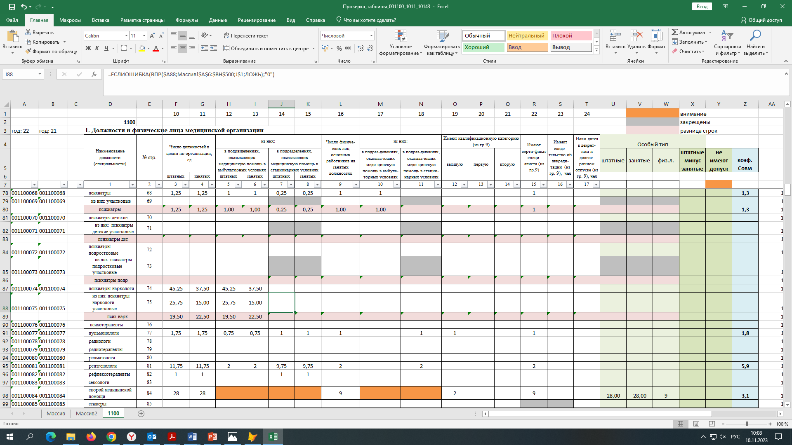
Смотрим розовые строки
Серые клетки (закрещенные) должны быть пустыми
Ошибка: занятых больше, чем штатных единиц
Обращаем внимание на коэффициент совметсительства

Slide 45
Таблица 1101. Должности и физические лица отделений (кабинетов) профилактики (из таблицы 1100)
Должности и физические лица отделений (кабинетов) профилактики (из таблицы 1100) | № строки | Должностей, ед |  | Физических лиц, чел
 |  | штатных | занятых
1 | 2 | 3 | 4 | 5
врачей (из стр. 1) | 1
среднего медицинского персонала (из стр. 144) | 2
Таблица 1101 заполняется при наличии отделений (кабинетов) профилактики в строке 41 таблицы 1001 «Кабинеты, отделения, подразделения».

Slide 46
Таблица 1102. Средний медицинский персонал ФАПов, ФП (из таблицы 1100)
Средний медицинский персонал ФАПов, ФП (из таблицы 1100) | № строки | Должностей, ед |  | Физических лиц, чел
 |  | штатных | занятых
1 | 2 | 3 | 4 | 5
Средний медицинский персонал ФАПов, ФП всего | 1
из них: фельдшеры (включая заведующих) | 2
акушерки (включая заведующих) | 3
медицинские сестры (включая заведующих) | 4
зубной врач | 5
Таблица 1102 заполняется при наличии фельдшерско-акушерских пунктов, фельдшерских пунктов в строках 115, 116 таблицы 1001 «Кабинеты, отделения, подразделения».
Строка 1 таблицы 1102 = сумме строк 2 + 3 + 4 + 5

Slide 47
Таблица 1103. Средний медицинский персонал смотровых кабинетов (из таблицы 1100)
Средний медицинский персонал смотровых кабинетов (из таблицы 1100) | № строки | Число
1 | 2 | 3
Из общего числа должностей среднего медицинского персонала (стр. 144) – в смотровом кабинете, ед: штатных | 1
занятых | 2
физических лиц основных работников на занятых должностях, чел | 3
Таблица 1103 заполняется при наличии смотровых кабинетов в строке 104 таблицы 1001 «Кабинеты, отделения, подразделения».

Slide 48
Таблица 1104. Должности и физические лица врачебных амбулаторий
Должности и физические лица врачебных амбулаторий | №№ строк | штатных, ед | занятых, ед | физических лиц, чел
1 | 2 | 3 | 4 | 5
Всего, в том числе: | 1
врачи | 2
специалисты с высшим немедицинским образованием | 3
провизоры | 4
средний медицинский персонал | 5
фармацевты | 6
младший медицинский персонал | 7
прочий персонал | 8
Кроме того, число физических лиц специалистов с высшим немедицинским образованием, занимающих должности врачей | 9
Кроме того, число физических лиц без медицинского образования, занимающих должности среднего медицинского персонала | 10
Таблица 1104 заполняется при наличии самостоятельных врачебных амбулаторий в строке 3 таблицы 1001 «Кабинеты, отделения, подразделения».

Slide 49
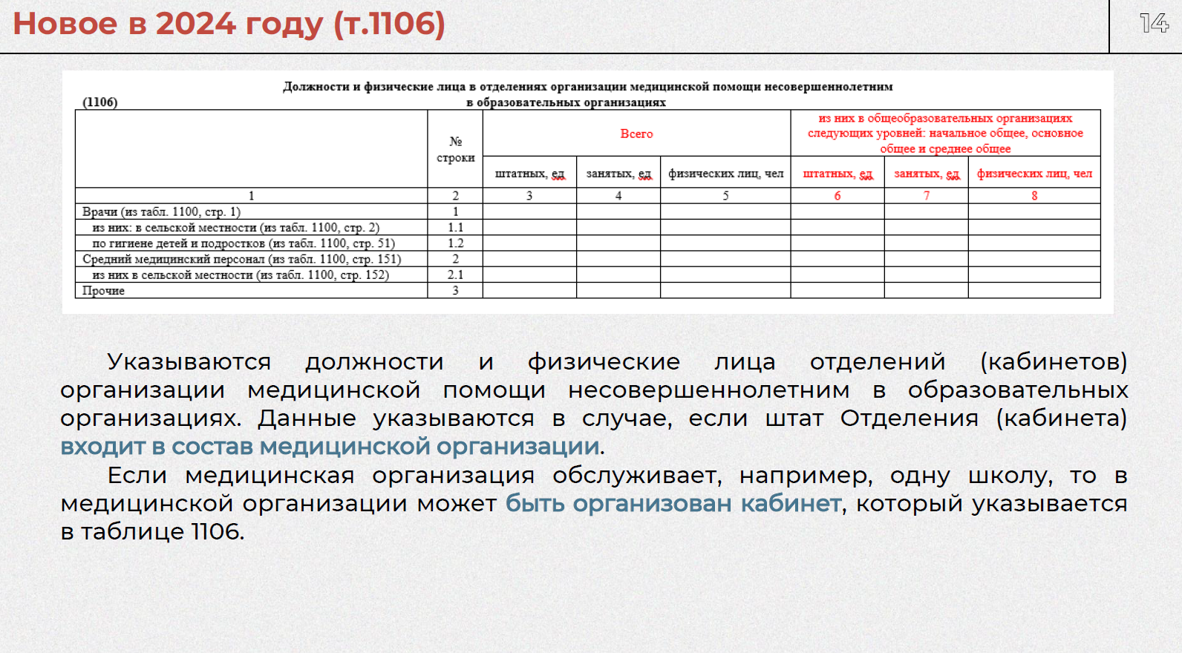
В строку 3 включаем провизоров, фармацевтов, младший медперсонал и прочий персонал

Slide 50
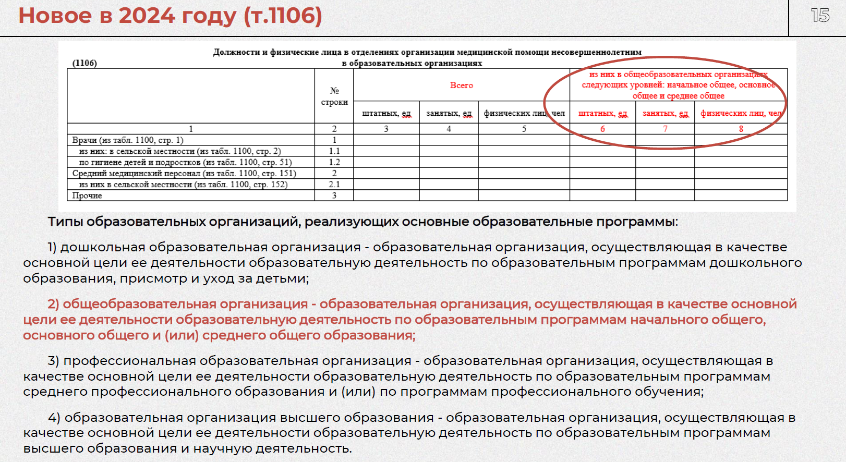

Slide 51
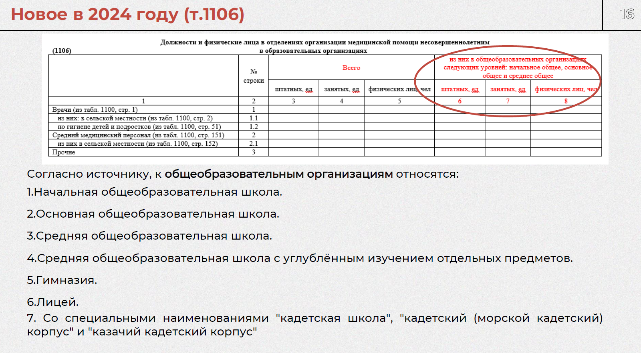

Slide 52
Таблица 1107. Участки медицинских организаций, оказывающих медицинскую помощь
в амбулаторных условиях, единиц
Участки медицинских организаций, оказывающих медицинскую помощь в амбулаторных условиях, ед | № строки | Число
1 | 2 | 3
Врачебные терапевтические участки, всего | 1
из них: комплексные участки | 2
малокомплектные участки | 3
Участки врача общей практики (семейного врача) | 4
Педиатрические участки | 5
из них: малокомплектные участки | 6
Фельдшерские участки | 7 | Фельдшерские здравпункты не учитываются
В целых числах
Соответствует таблица 1100 стр. 99 гр. 3
Соответствует таблица 1100 стр. 35 гр. 3
Соответствует таблица 1100 стр. 47 гр. 3
В соответствии с приказами руководителя медицинской организации

Slide 53
Таблица 1109. Медицинские и фармацевтические работники по полу и возрасту
Медицинские и фармацевтические работники | № строки | Пол | Число полных лет по состоянию на конец отчетного года, чел
 |  |  | Всего | в том числе
 |  |  |  | до 36 | 36-45 | 46-50 | 51-55 | 56-59 | 60-64 | 65 и старше
1 | 2 | 3 | 4 | 5 | 6 | 7 | 8 | 9 | 10 | 11
Врачи | 01 | М
 | 02 | Ж
в том числе по организации здравоохранения (на должностях руководителей и их заместителей) | 03 | М
 | 04 | Ж
Провизоры | 05 | М
 | 06 | Ж
Средние медицинские работники | 07 | М
 | 08 | Ж
Фармацевты | 09 | М
 | 10 | Ж
Специалисты с высшим немедицинским образованием | 11 | М
 | 12 | Ж
Сумма строк 01 и 02 (М+Ж) по гр. 4 = строке 01 гр. 9 таблицы 1100,
Сумма строк 03 и 04 (М+Ж) по гр. 4 = строке 03 гр. 9 таблицы 1100
Сумма строк 05 и 06 (М+Ж) по гр. 4 = строке 143 гр. 9 таблицы 1100
Сумма строк 07 и 08 (М+Ж) по гр. 4 = строке 151 гр. 9 таблицы 1100
Сумма строк 09 и 10 (М+Ж) по гр. 4 = строке 217 гр. 9 таблицы 1100
Сумма строк 11 и 12 (М+Ж) по гр. 4 = строке 232 гр. 9 таблицы 1100

Slide 54
Таблица 1110. Должности и физические лица центров (отделений) медико-социальной поддержки беременных женщин, оказавшихся в трудной жизненной ситуации (из табл. 1100)
Должности и физические лица центров (отделений) медико-социальной поддержки беременных женщин, оказавшихся в трудной жизненной ситуации (из табл. 1100) | №№ строк | штатных, ед | занятых, ед | физических лиц, чел
1 | 2 | 3 | 4 | 5
Всего, в том числе | 1
врачи | 2
в том числе: акушер-гинеколог | 2.1
психотерапевт | 2.2
специалисты с высшим немедицинским образованием | 3
в том числе: медицинский психолог | 3.1
средний медицинский персонал | 4
в том числе: медицинская сестра | 4.1
младший медицинский персонал | 5
прочий персонал | 6
в том числе: психолог | 6.1
специалист по социальной работе | 6.2
юрист | 6.3
Строка 1 = строка 2 + строка 3 + строка 4 + строка 5 + строка 6
Таблица 1110 заполняется при наличии таких организованных центров (отделений) в строке 134.1 таблицы 1001 «Кабинеты, отделения, подразделения».

Slide 55
Таблица 1111. Должности и физические лица центров (отделений) вспомогательных репродуктивных технологий (из табл. 1100)
Должности и физические лица центров (отделений) вспомогательных репродуктивных технологий (из табл. 1100) | №№ строк | штатных, ед | занятых, ед | физических лиц, чел
1 | 2 | 3 | 4 | 5
Всего, в том числе: | 1
врачи | 2
в том числе: акушер-гинеколог | 2.1
из них: акушер-гинеколог (для проведения программы ЭКО) | 2.1.1
анестезиолог-реаниматолог | 2.2
ультразвуковой диагностики | 2.3
клинической лабораторной диагностики | 2.4
специалисты с высшим немедицинским образованием | 3
в том числе: эмбриолог | 3.1
средний медицинский персонал | 4
младший медицинский персонал | 5
прочий персонал | 6
Строка 1 = строка 2 + строка 3 + строка 4 + строка 5 + строка 6
Таблица 1111 заполняется при наличии таких организованных центров (отделений) в строке 125 таблицы 1001 «Кабинеты, отделения, подразделения».

Slide 56
Пояснительные записки за подписью главного врача медицинской организации,
если заполнены:
01
05
Строка 124 таб. 1100 (прочие врачи) – нужна расшифровка
Гр. 5, 6 и 10 по строке 33 таб. 1100 (врачи-неонатологи в амбулаторных подразделениях)
02
Гр. 5, 6 и 10 по строкам 66 и 187 таб. 1100 (врачи и средний медперсонал приемного отделения в амбулаторных подразделениях)
06
Строка 216 таб. 1100 (прочий средний медицинский персонал) – нужна расшифровка
Строка 242 таб. 1100 (лица без медицинского образования на должностях среднего медицинского персонала) – нужна расшифровка
03
Гр. 5, 6 и 10 по строках 45 и 93 таб. 1100 (патологоанатомы и судебные медицинские эксперты в амбулаторных подразделениях)
07
04
Гр. 7, 8 и 11 по строке 212 таб. 1100 (фельдшеры в стационарных подразделениях)
08
Все отклонения по категориям персонала более чем на 15% по сравнению с прошлым годом

Slide 57
КАК БЕЗ ОШИБОК заполнить таблицы по кадрам в Медстате
1 ШАГ
1
Распечатать таблицы по штатам и кадрам с утвержденной формы № 30 и заполнить их от руки (обратить внимание на закрещенные графы)
2
2 ШАГ
Ввести данные в Медстат с заполненных от руки таблиц (внимание на закрещенные графы)
3 ШАГ
Выгрузить печатную форму с Медстата, распечатать только таблицы по кадрам. Визуально просмотреть и сверить с первоначально заполненным вариантом от руки
4
3
4 ШАГ
Просмотреть Проверку таблицы 1100 в Excel в Медстате, снять контроли, просмотреть их

Slide 58
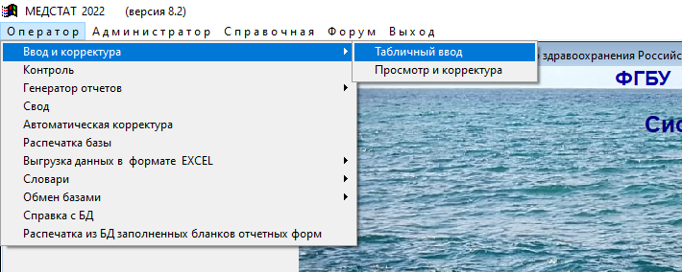
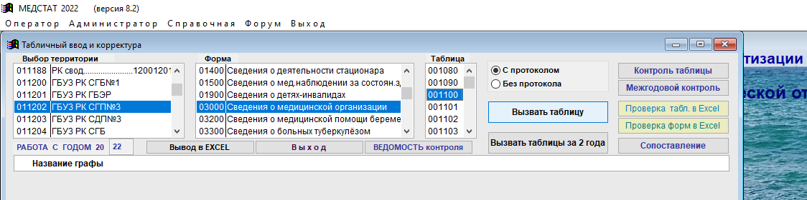
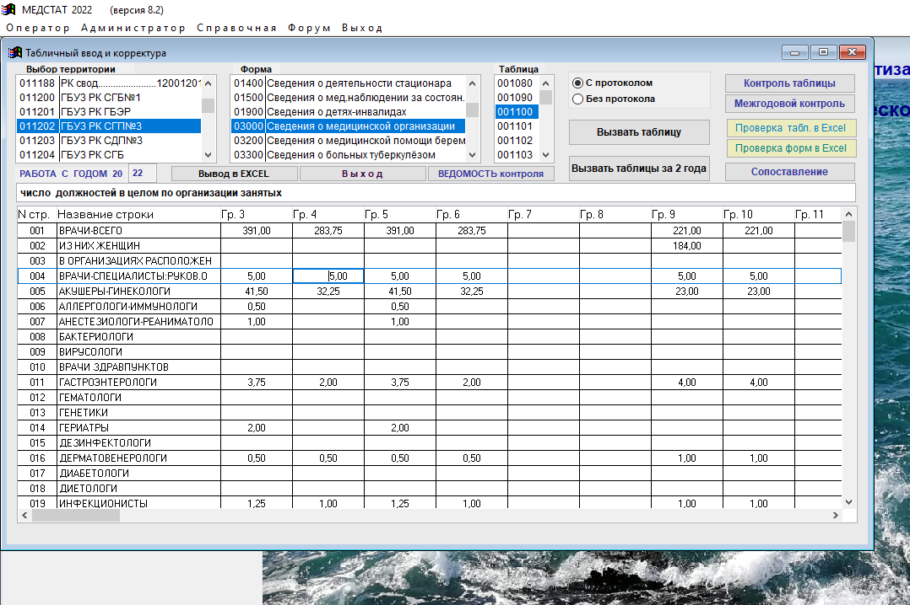
2 ШАГ

Slide 59
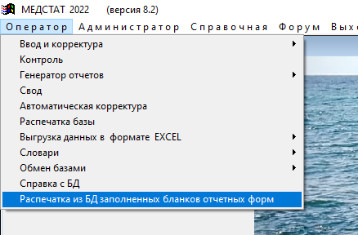
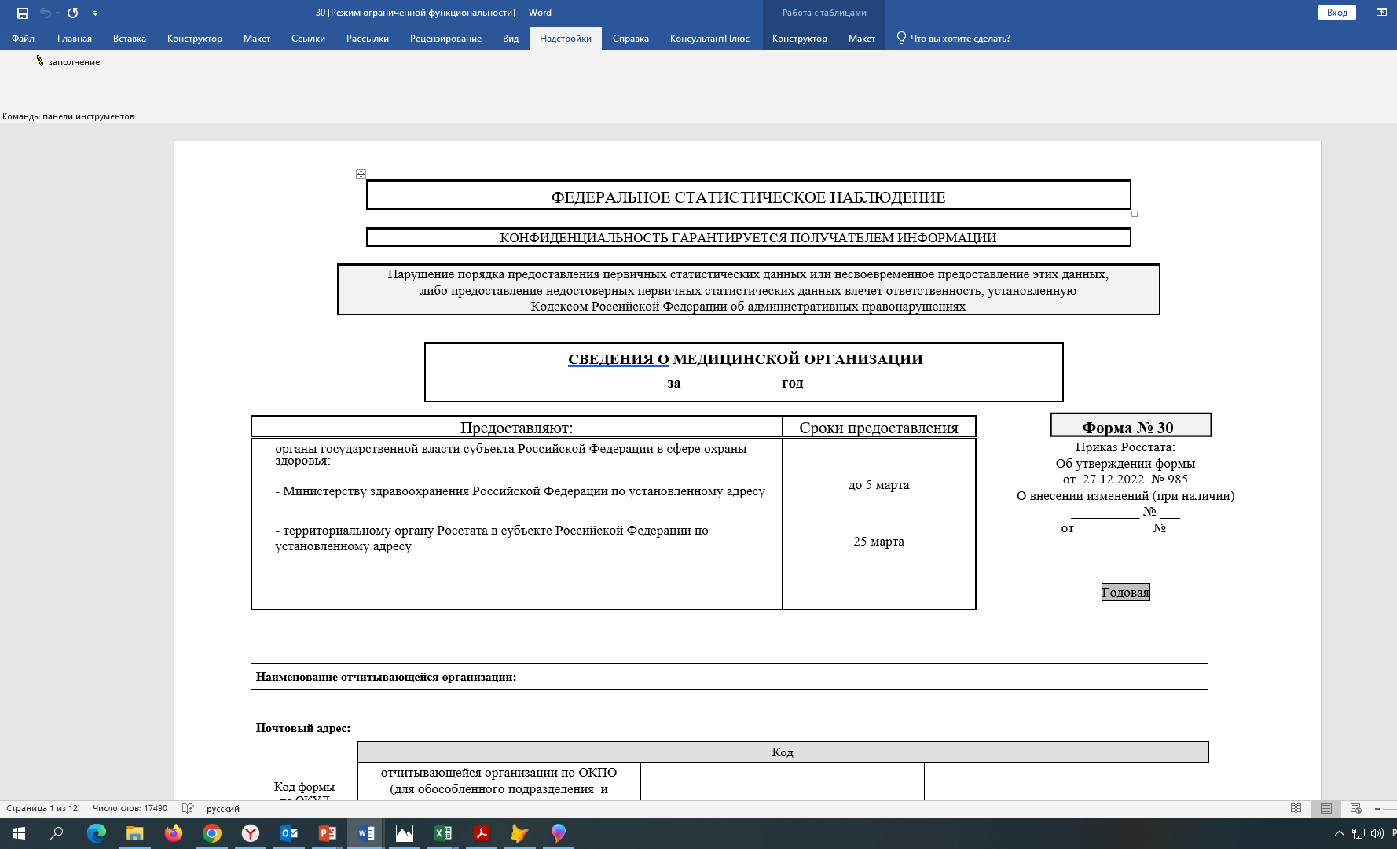
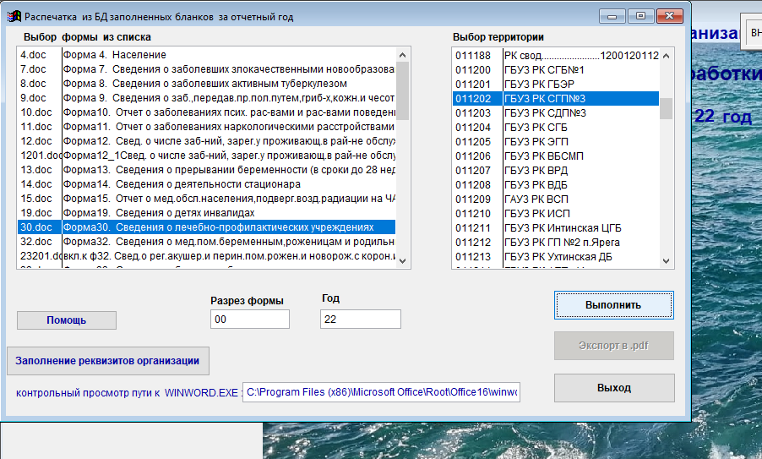
3 ШАГ

Slide 60
4 ШАГ
Обязательно делаем проверку табл. в Excel

Slide 61
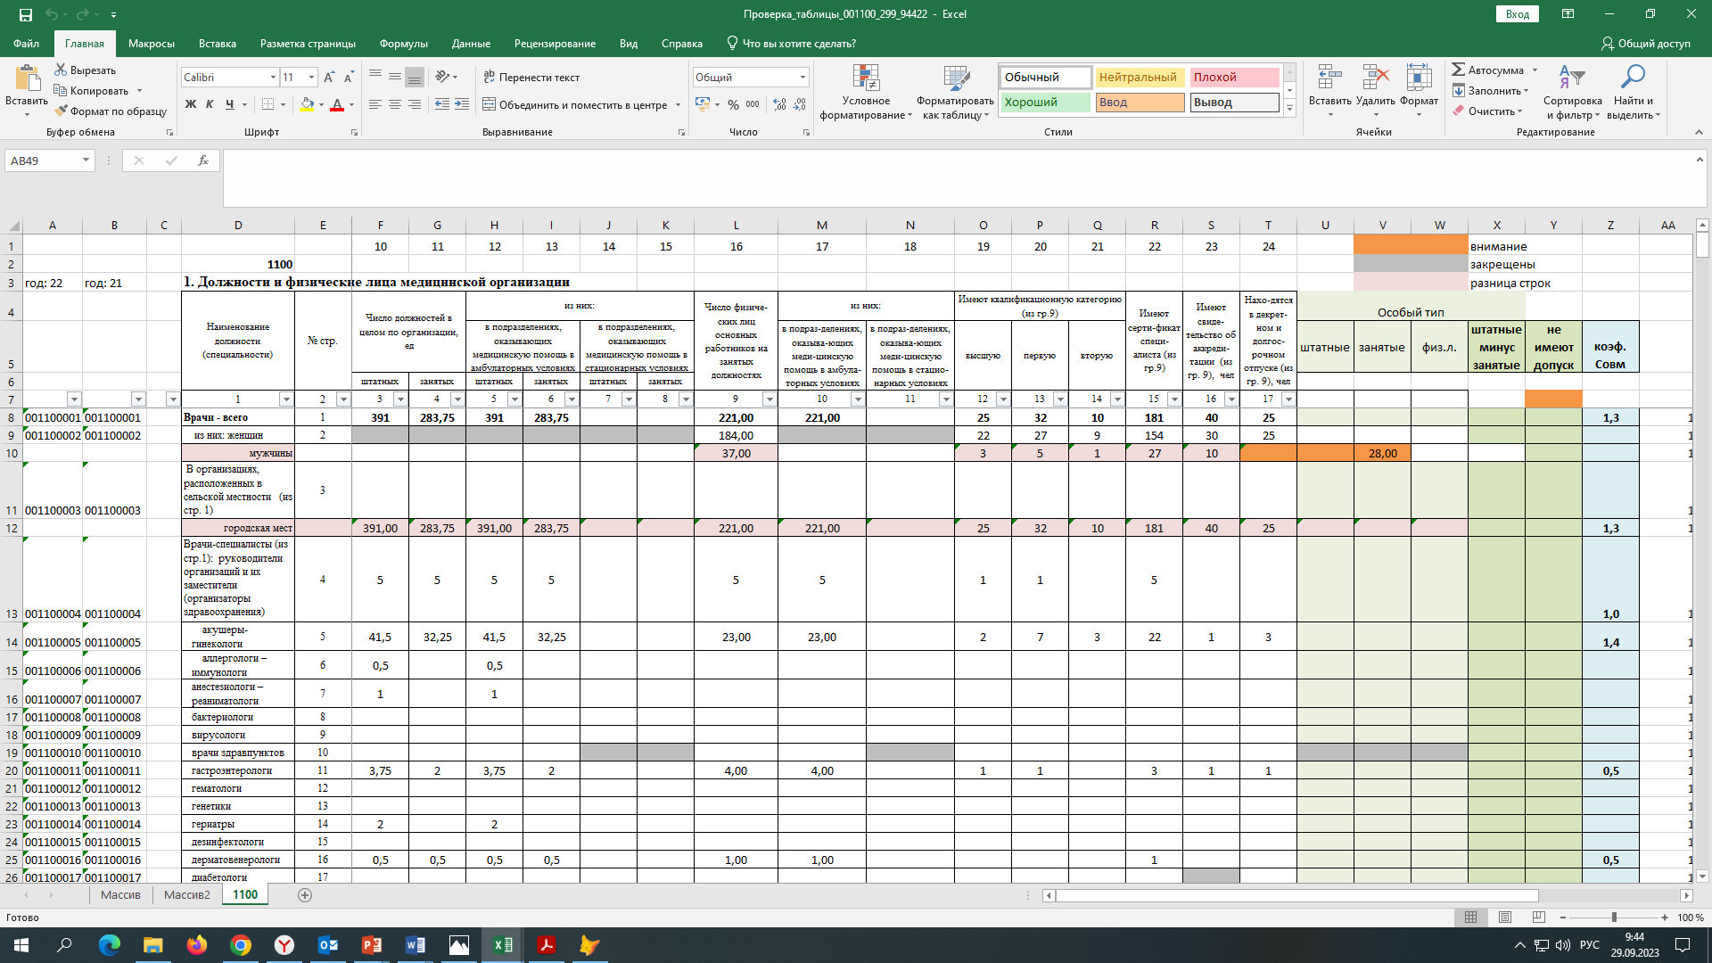

Slide 62
Можно сделать контроль таблицы сразу после ее ввода в Медстате

Slide 63
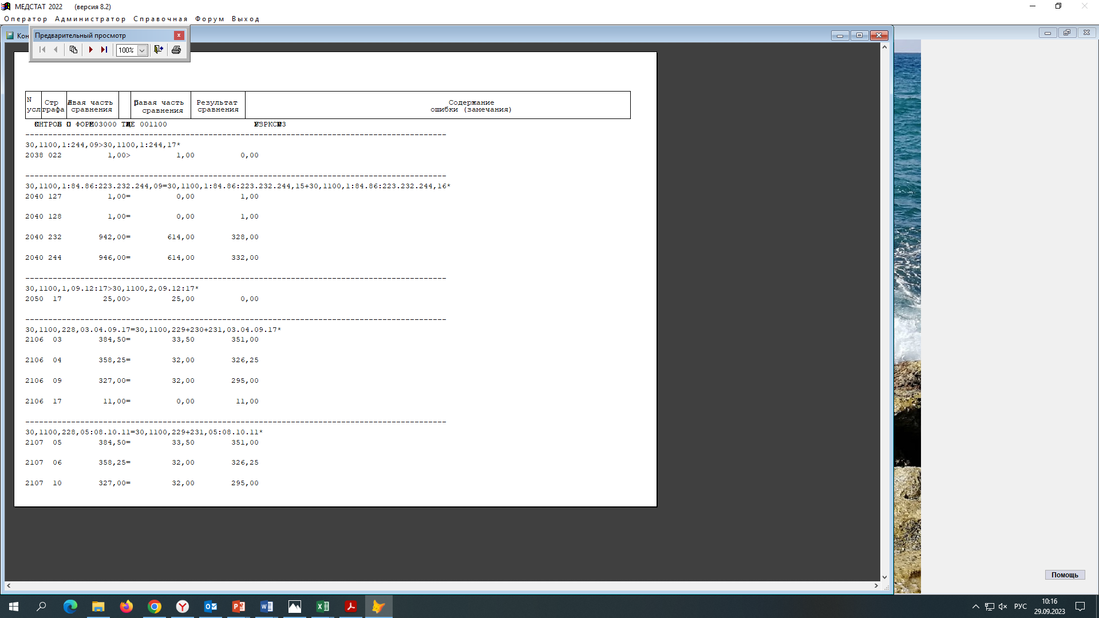

Slide 64
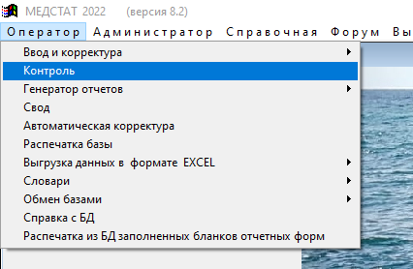
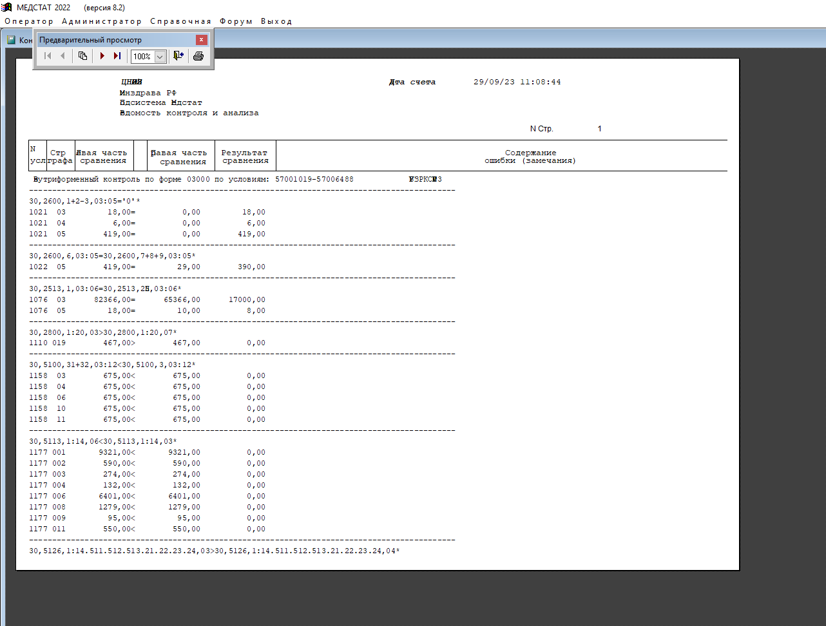
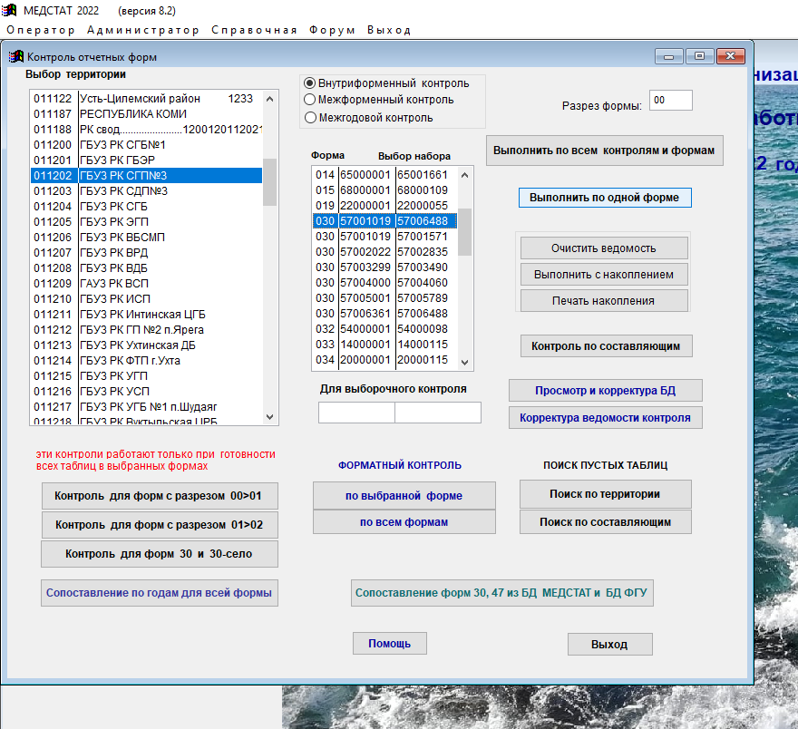
Нужно снять контроли после ввода всего отчета (выполняются по очереди все контроли по форме 30)

Slide 65
